Slide 1
2023 YILI FAALİYET RAPORU

Slide 2
ACI KAYIPLARIMIZ

Slide 3
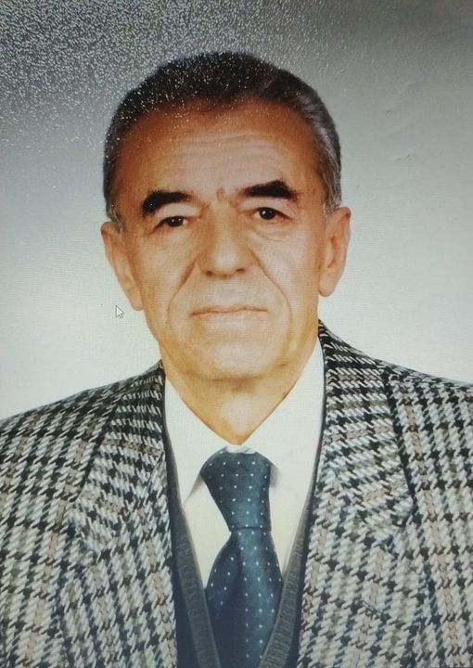
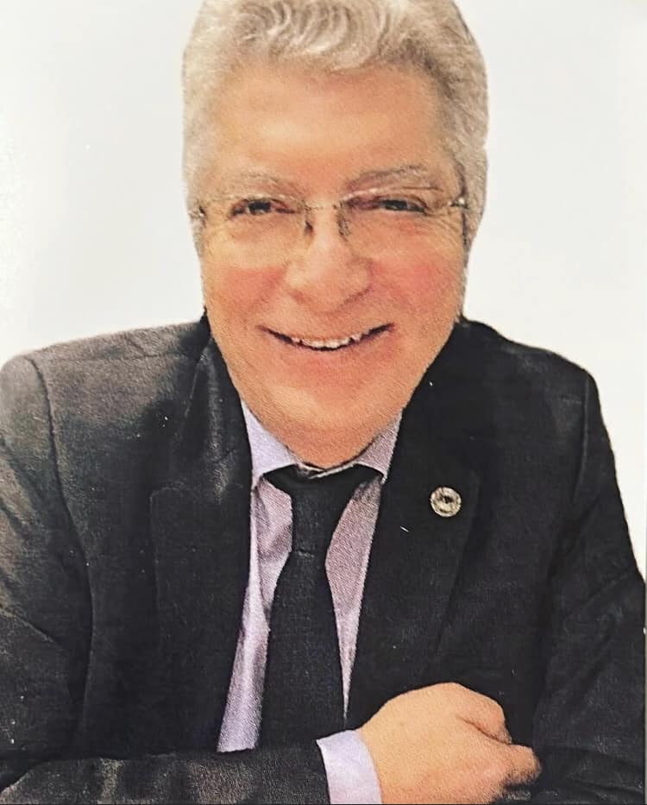
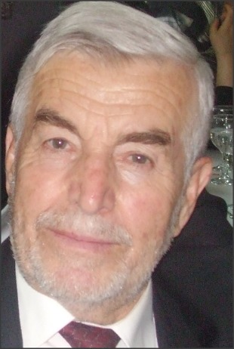
Sn.Orhan Keskin
Sn.Özkan Bulgu
Sn.Muzaffer Demir

Slide 4
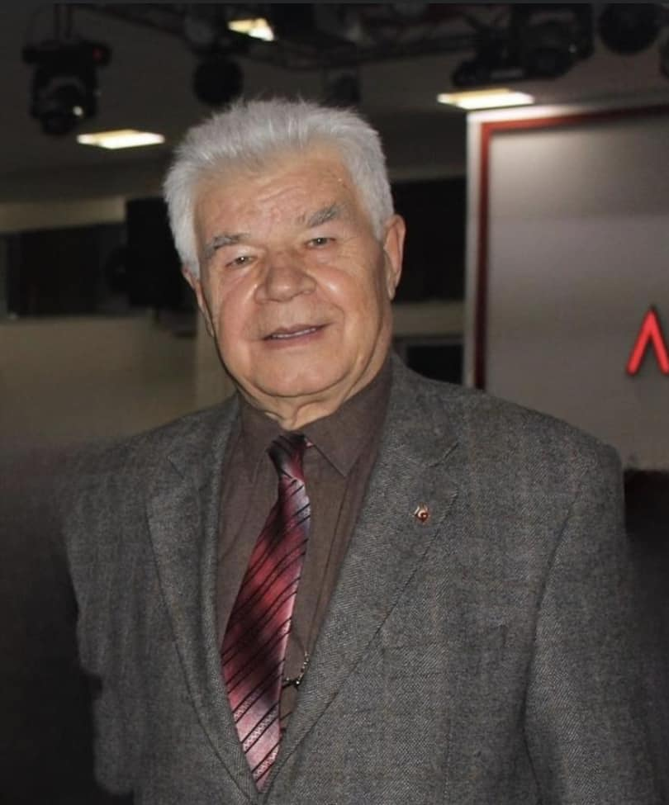
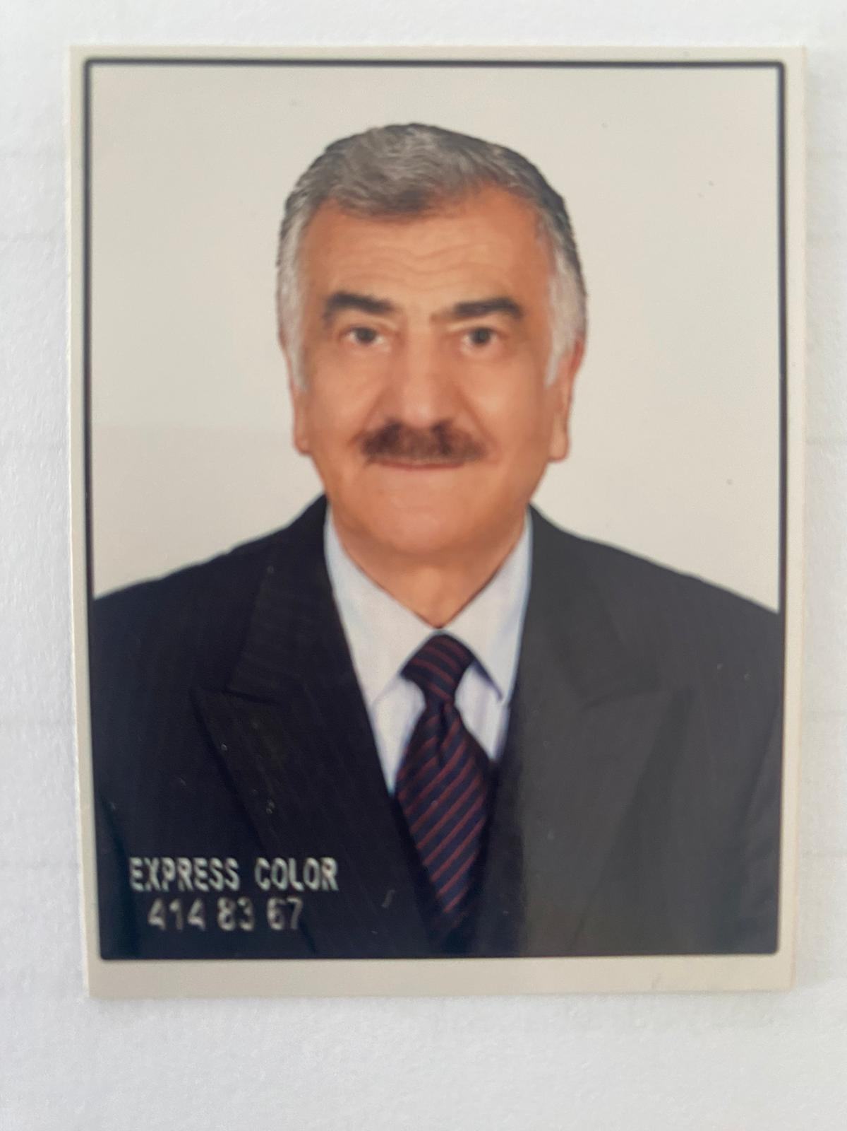
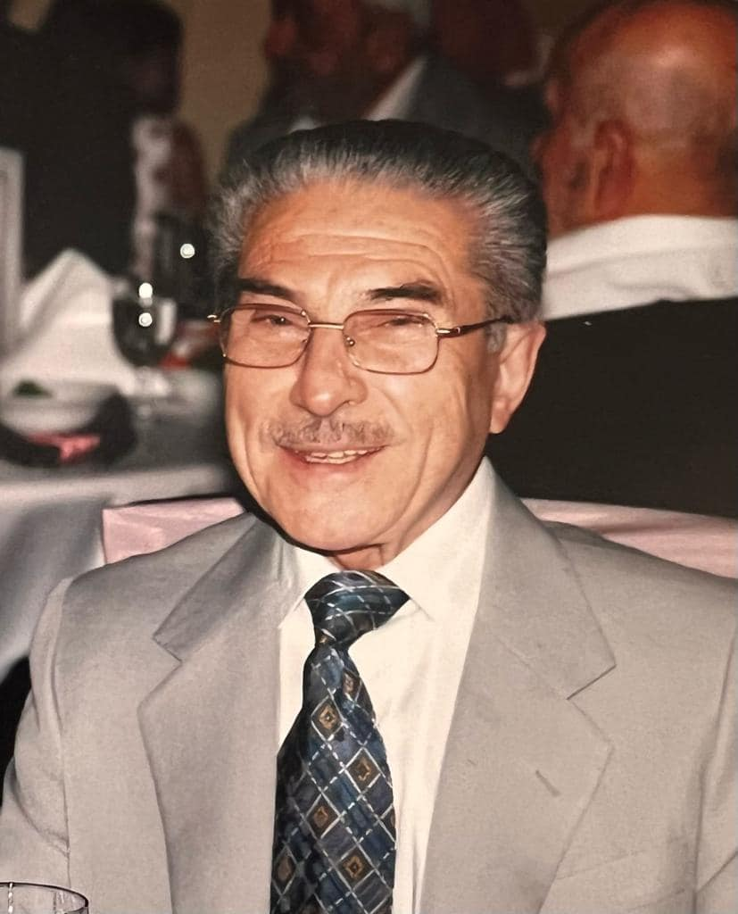
Sn.Gürbüz Kara
Sn.Yusuf Şengel
Sn.A.Mümtaz Uğural

Slide 5
ZİYARETLERİMİZ

Slide 6
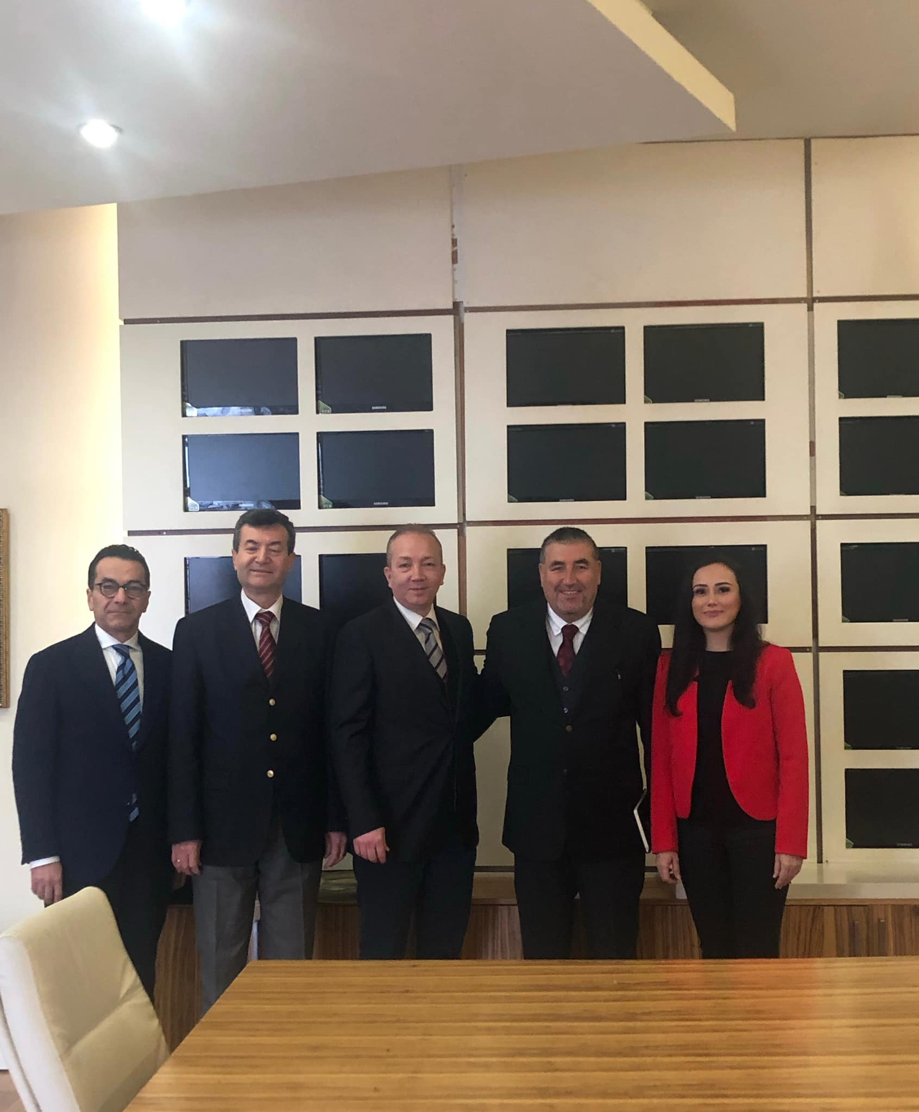
Sn.Murat Keskin Şehir Gazetesi İmtiyaz Sahibi

Slide 7
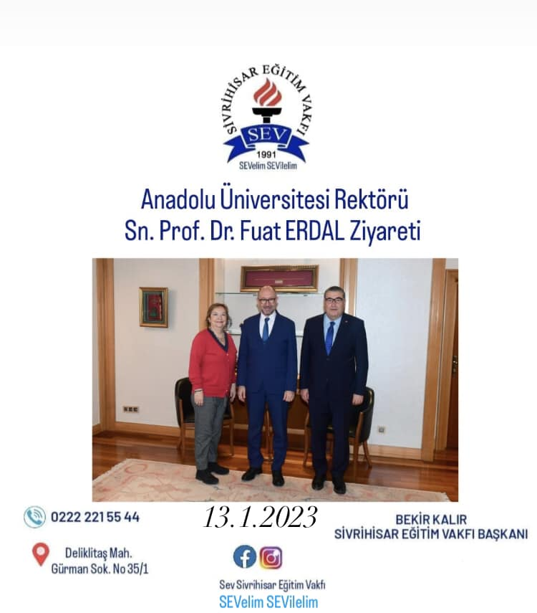

Slide 9
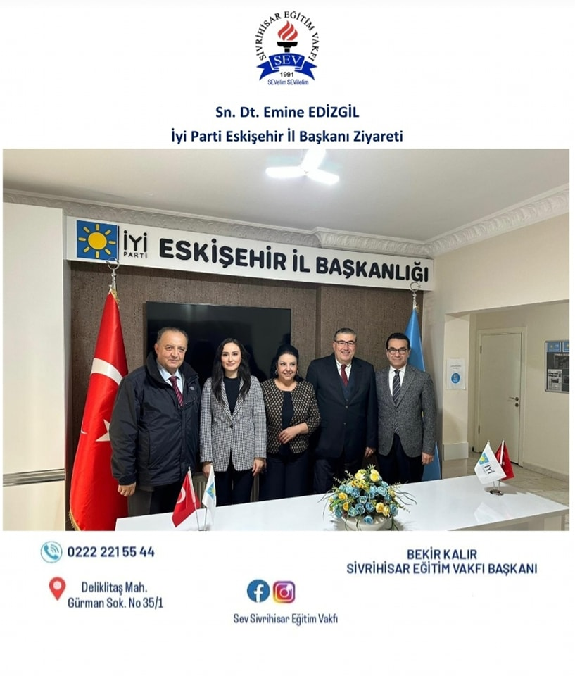

Slide 11
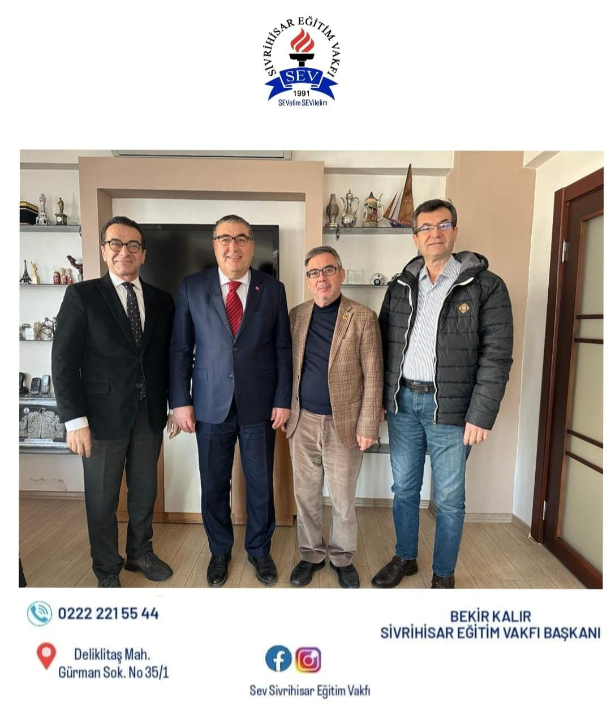

Slide 13
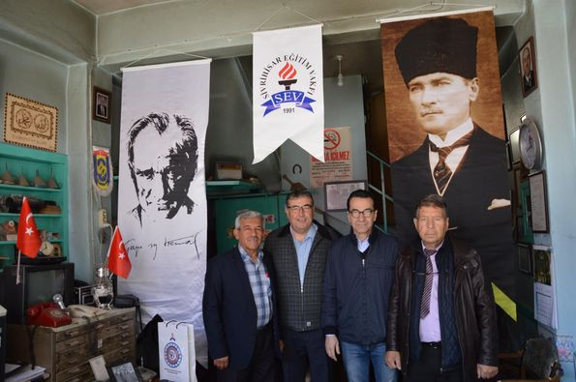
2023 Yılı Ramazan Ayı Yardım Faaliyeti

Slide 14
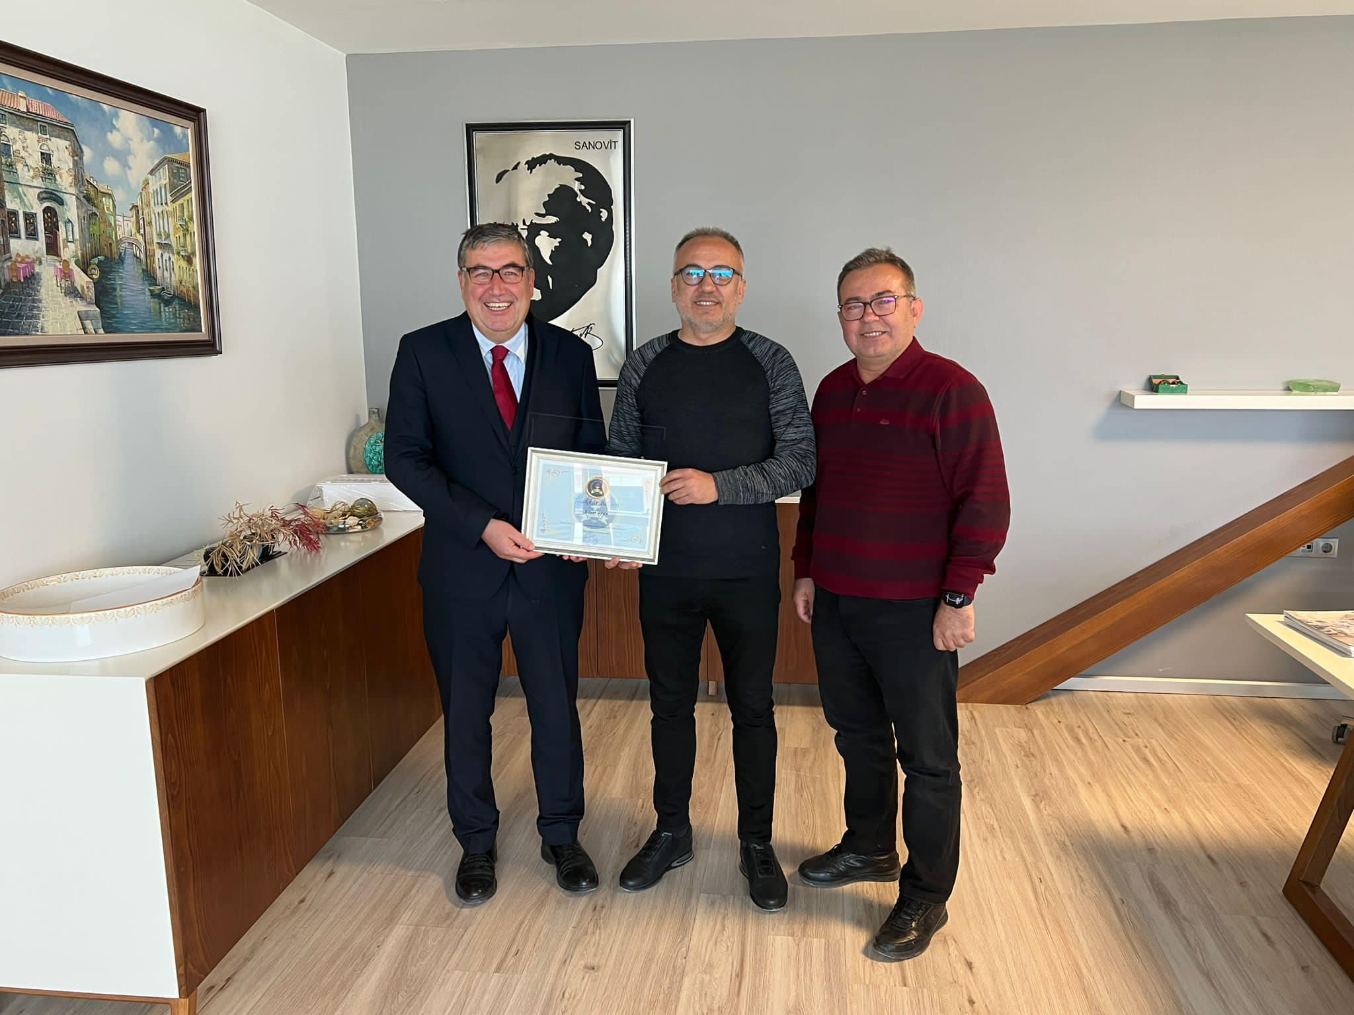
Sn.Bülent Ayva Savonit A.ş.

Slide 15
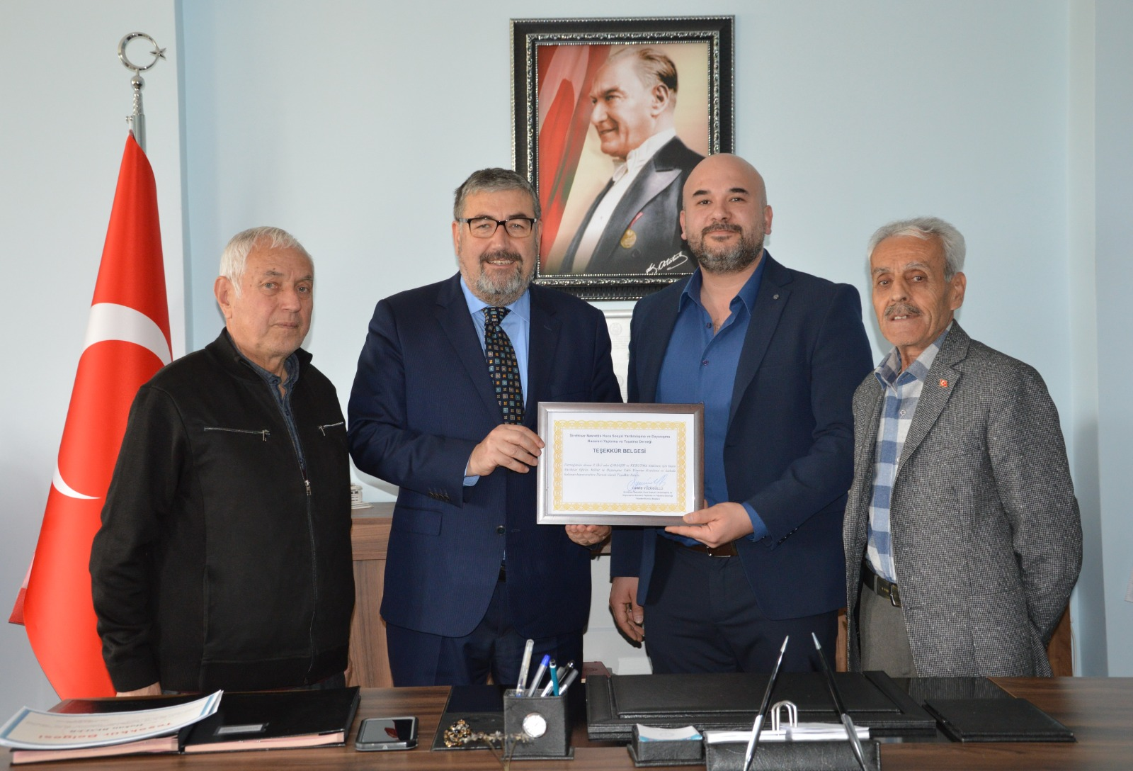
Sivrihisar Nasreddin Hoca Huzur Evine Yapılan Bağıştan Dolayı Teşekkür Belgesi Takdimi

Slide 16
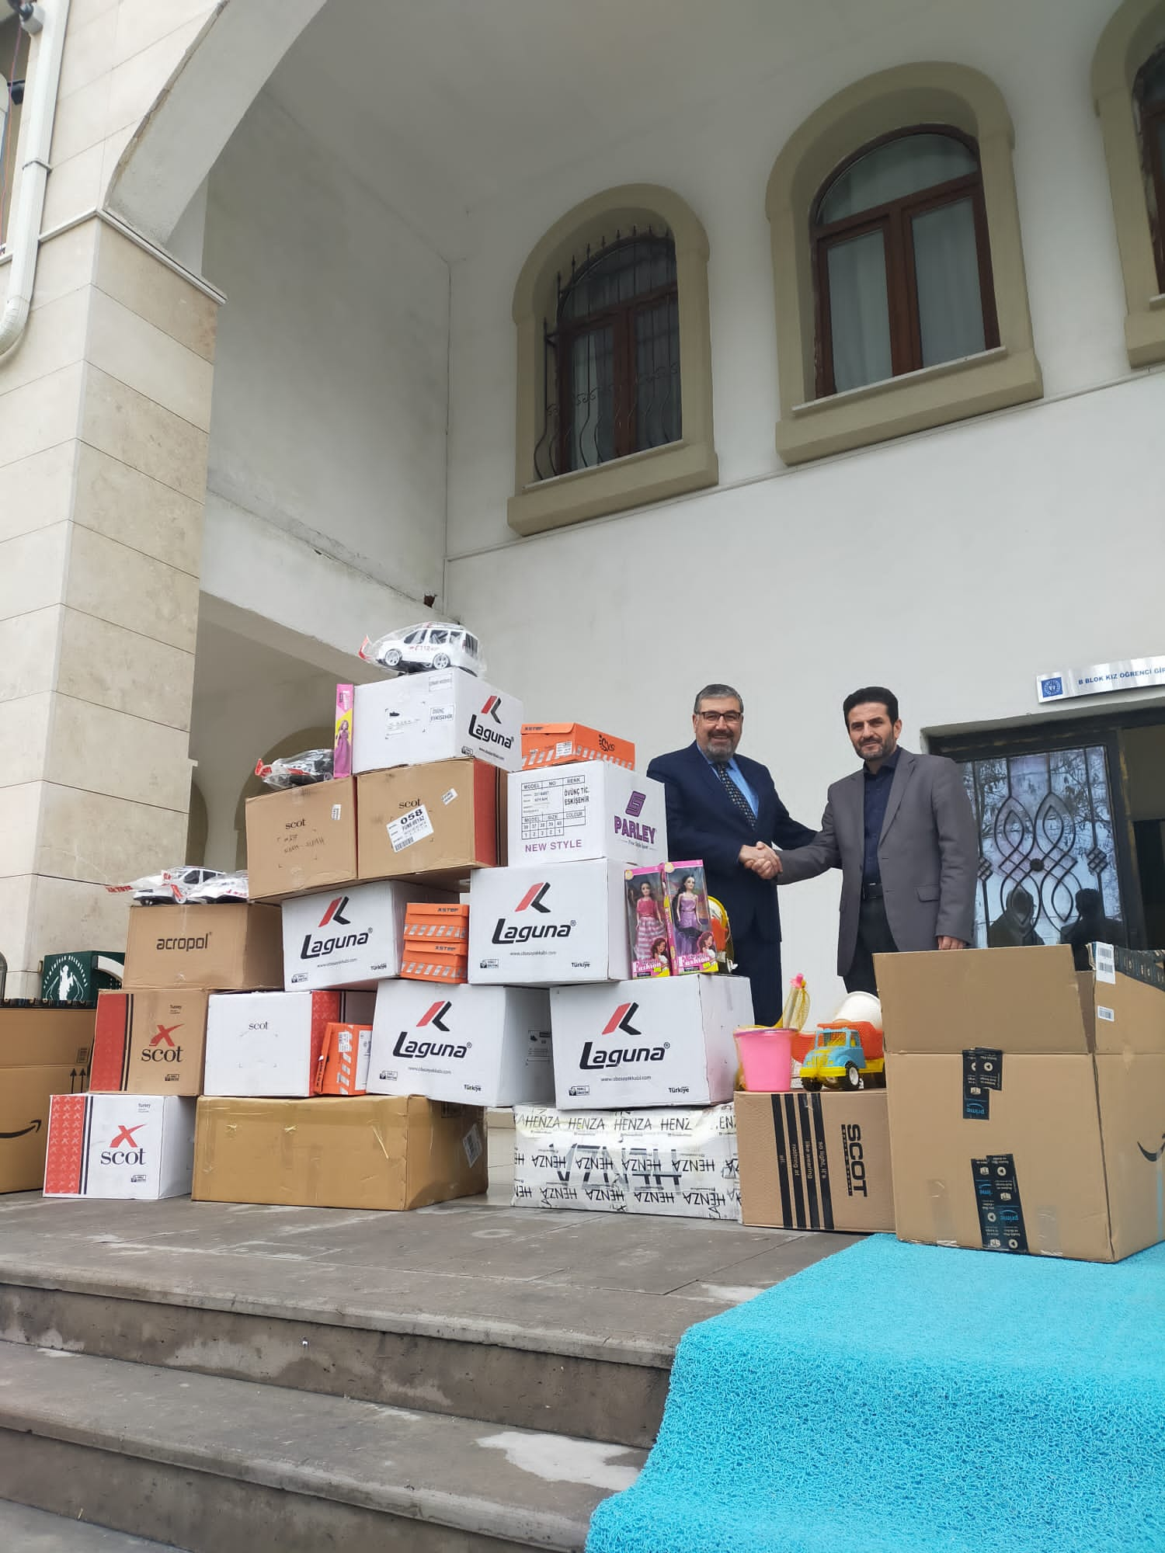
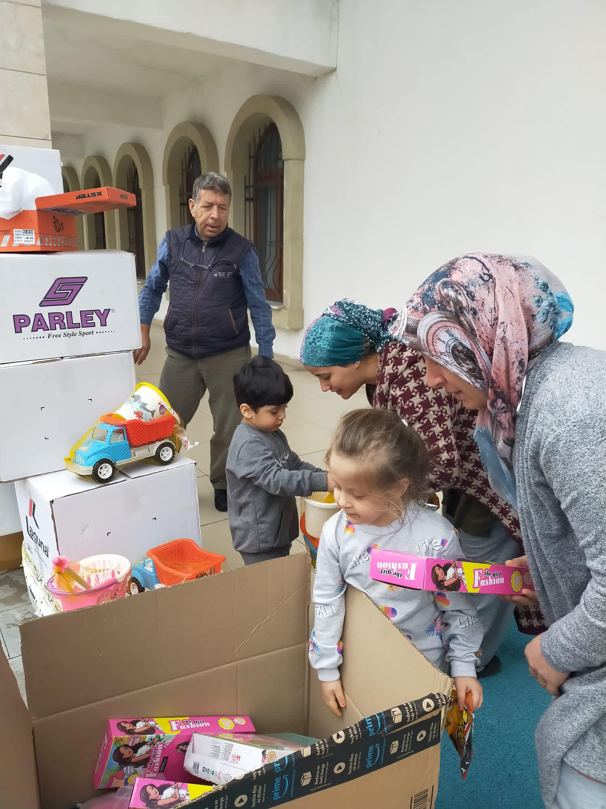
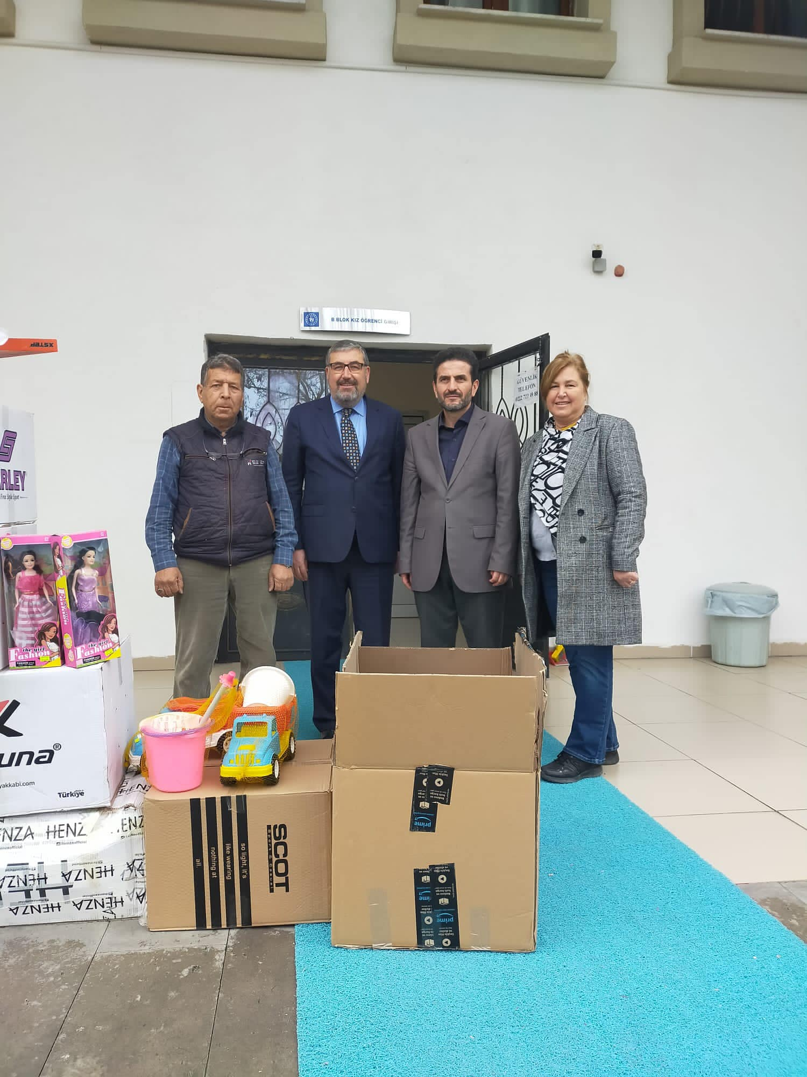
Sivrihisar KYK Yurdunda Depremden Etkilenen Vatandaşlarımıza Yardımlarımız

Slide 17
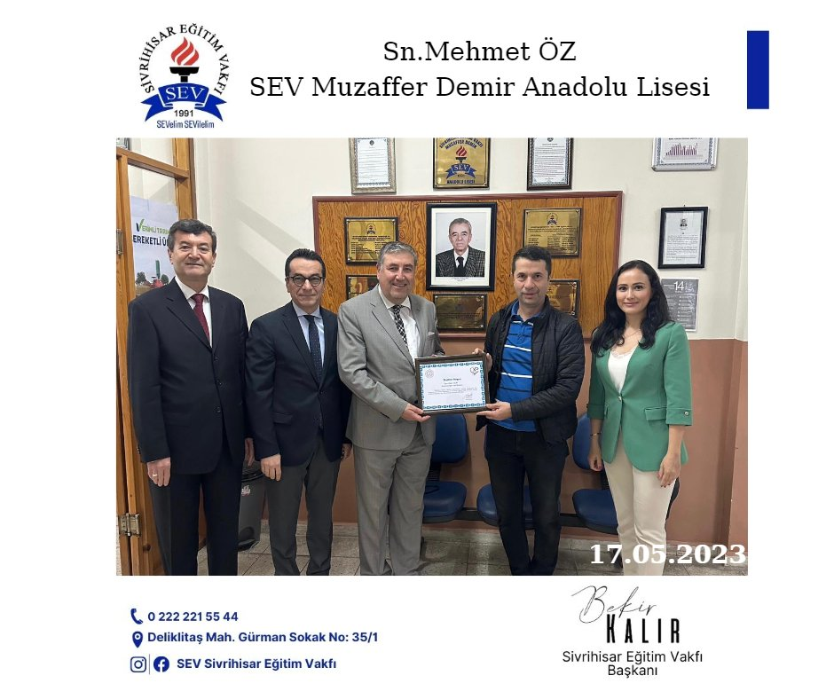

Slide 18
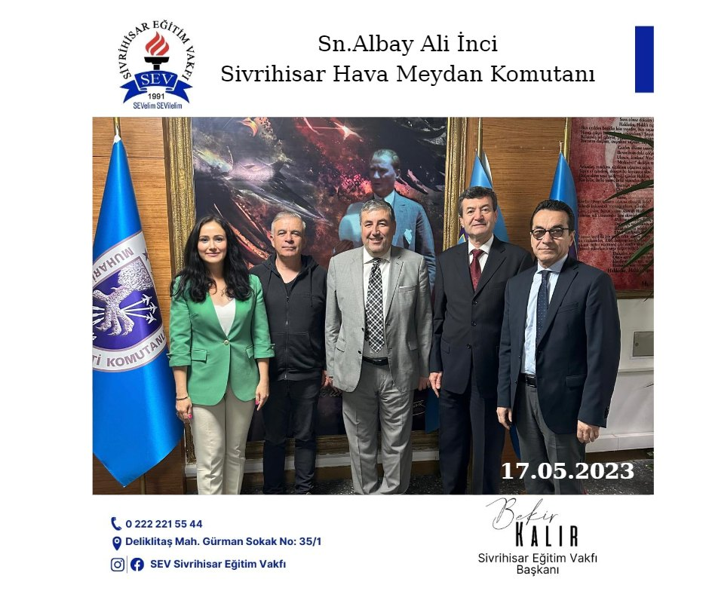

Slide 20
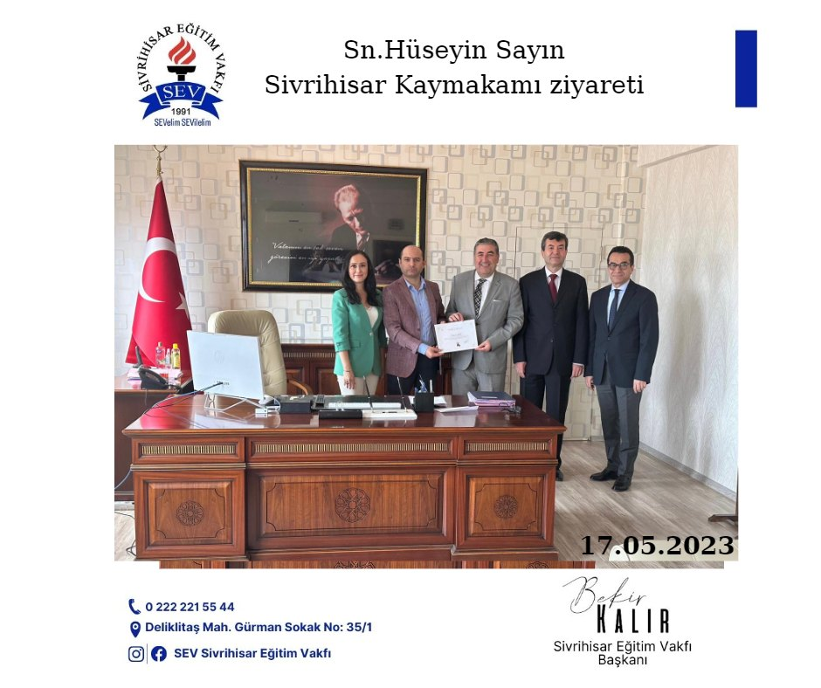

Slide 21
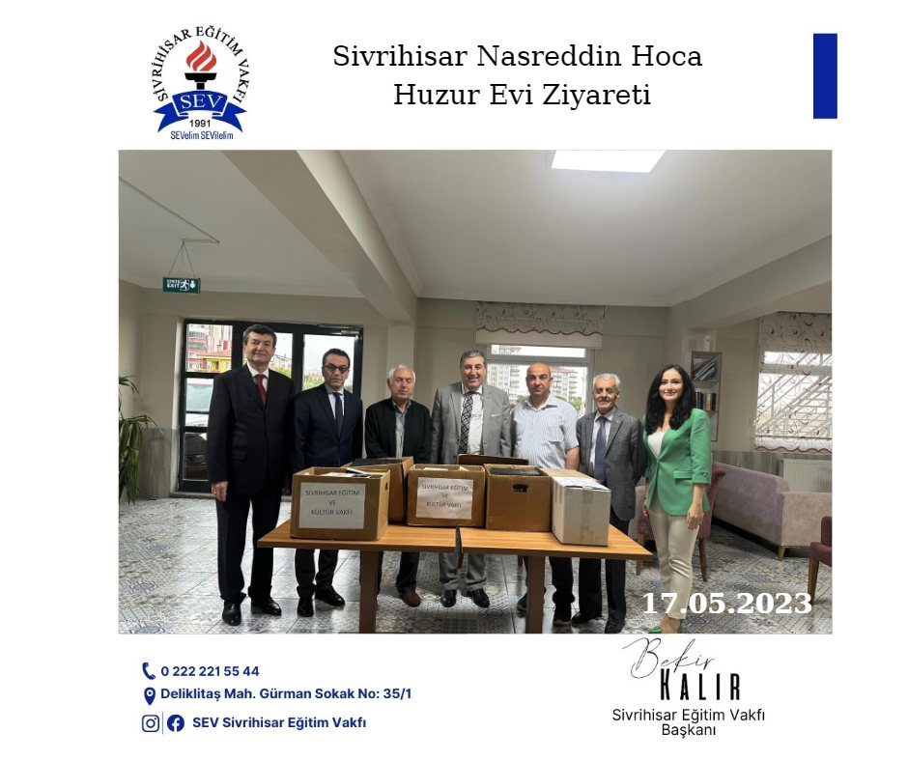
Sivrihisar Nasreddin Hoca Huzurevine Yapılan Kitap Bağışı

Slide 22
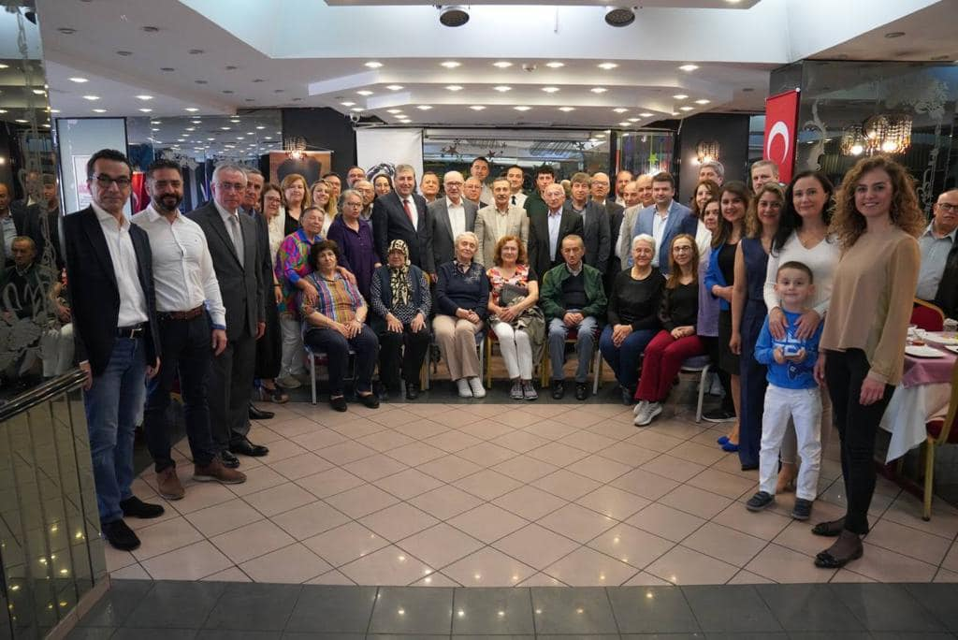
Sn.Ahmet Ataç Tepebaşı Belediye Başkanı Vakıf Üyeleri ile Birlikte Kahvaltılı Toplantı

Slide 23
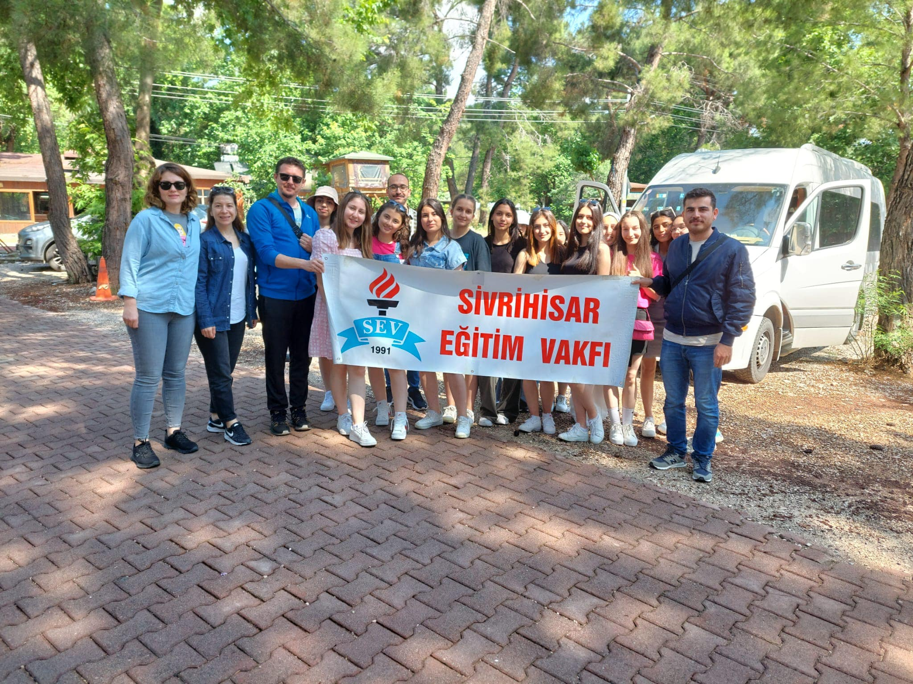
SEV Muzaffer Demir Anadolu Lisesi Kız Voleybol Takımı Antalya Gezisi

Slide 24
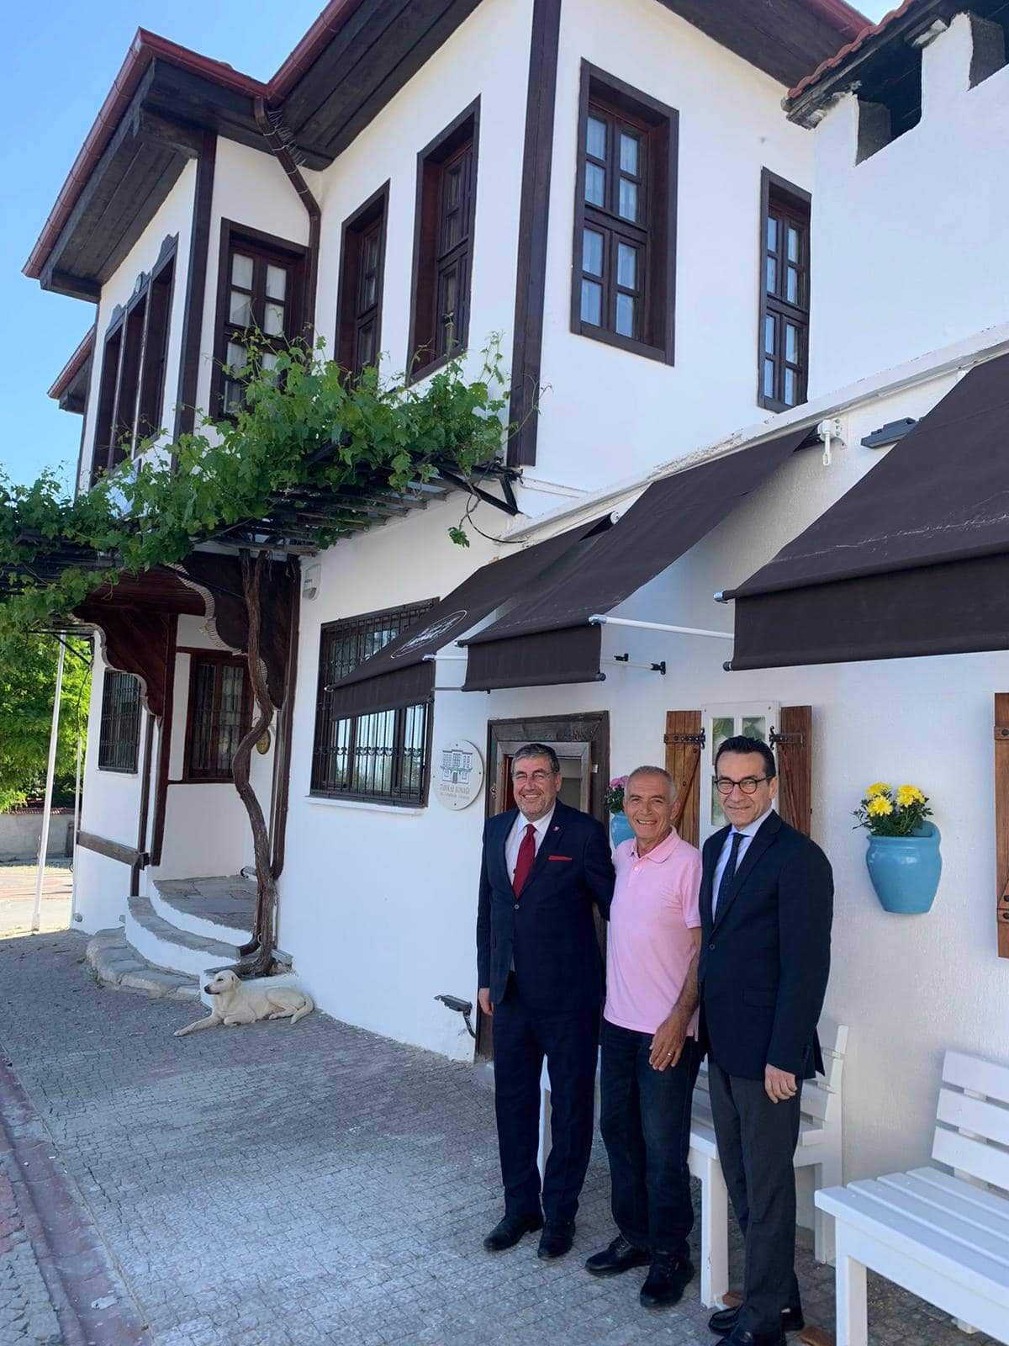
Sn.Sami Türkay Türkay Konağı Ziyareti

Slide 25
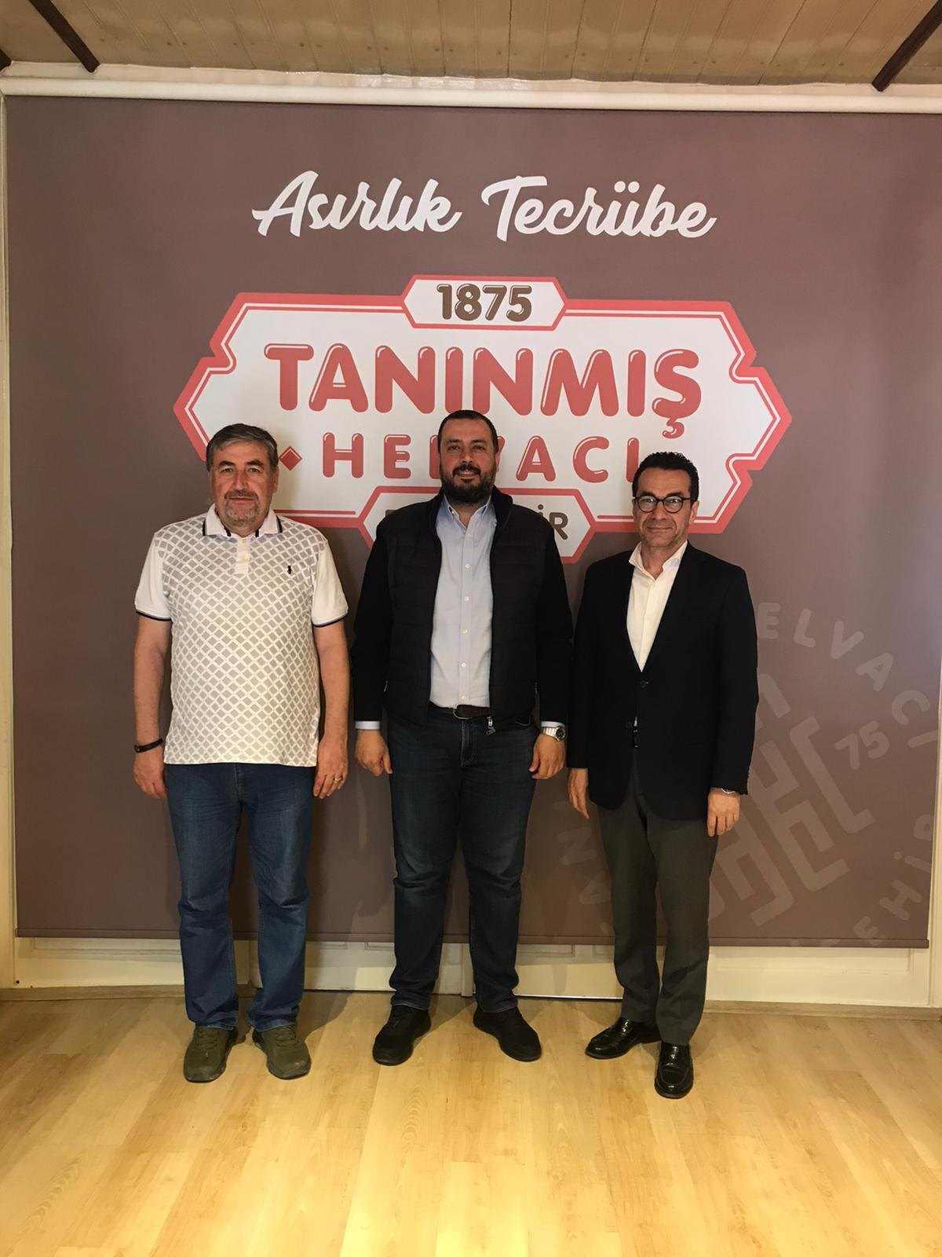
Sn.Özgür Canbulat Tanınmış Helvacı

Slide 26
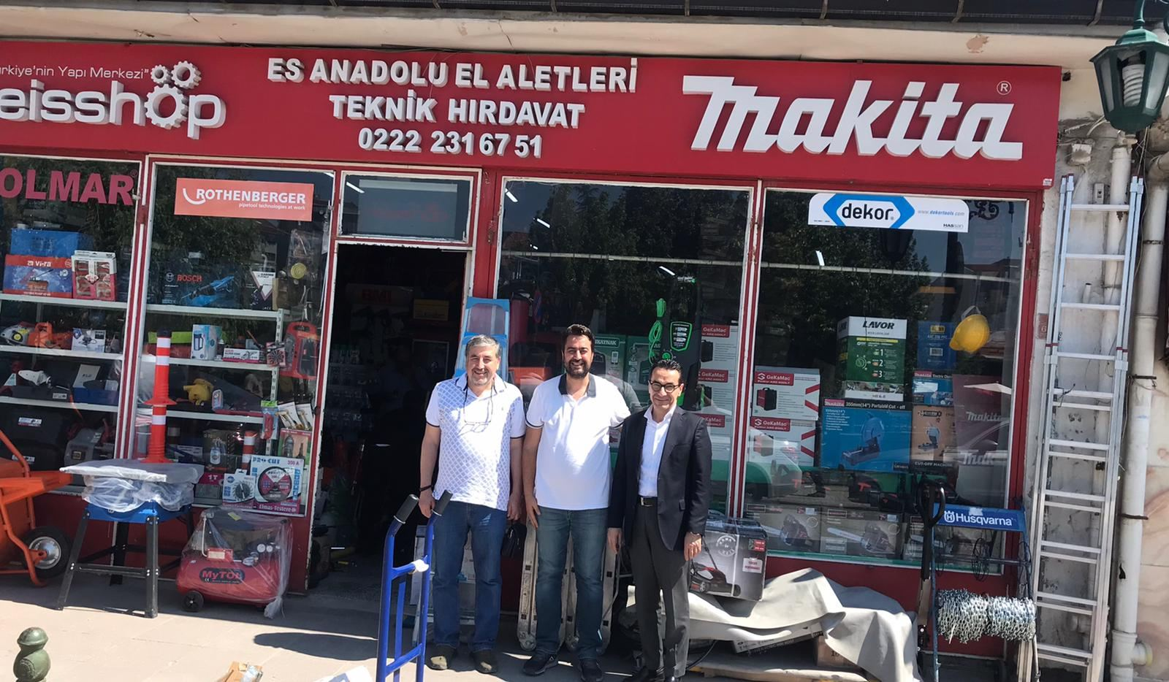
Sn.Mehmet Gülsen Anadolu Hırdavat

Slide 27
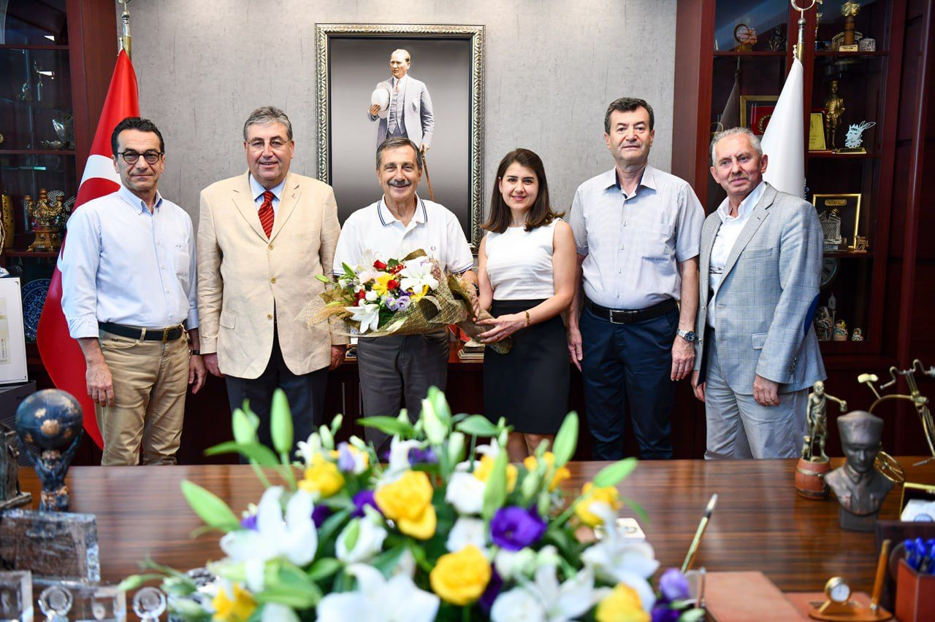
Sn.Ahmet Ataç Tepebaşı Belediye Ziyareti

Slide 28
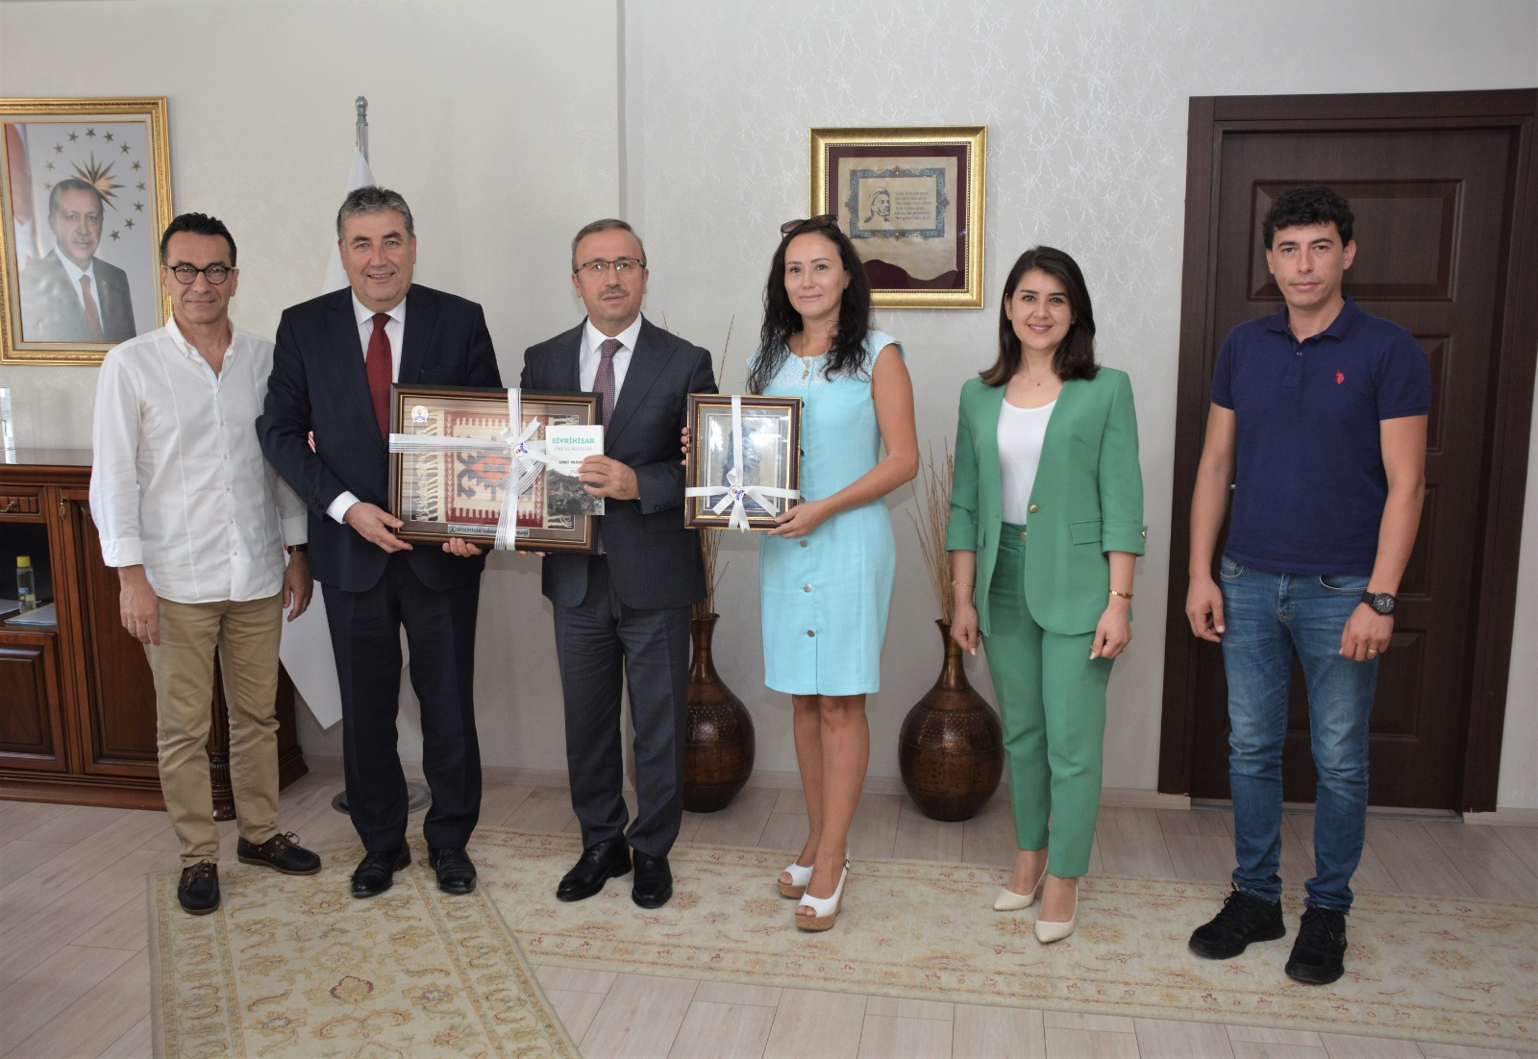
Sn.Sinan Aydın İl Milli Eğitim Müdürü Hayırlı Olsun Ziyareti

Slide 29
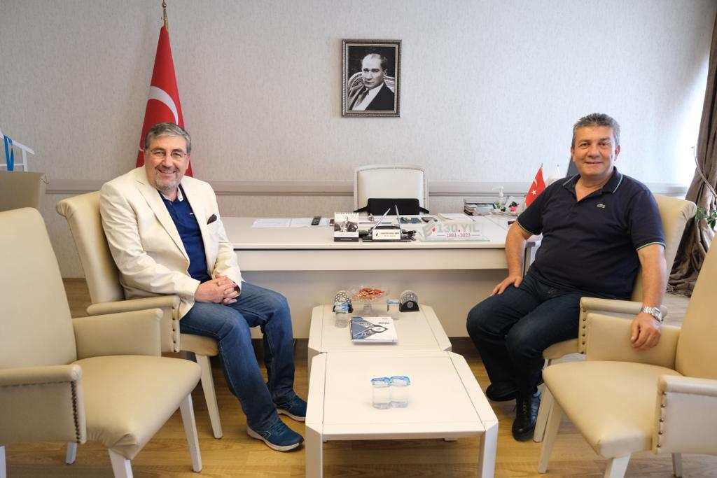
Sn.Halil İbrahim Ara Eskişehir Ticaret Odası Meclis Başkanı

Slide 30
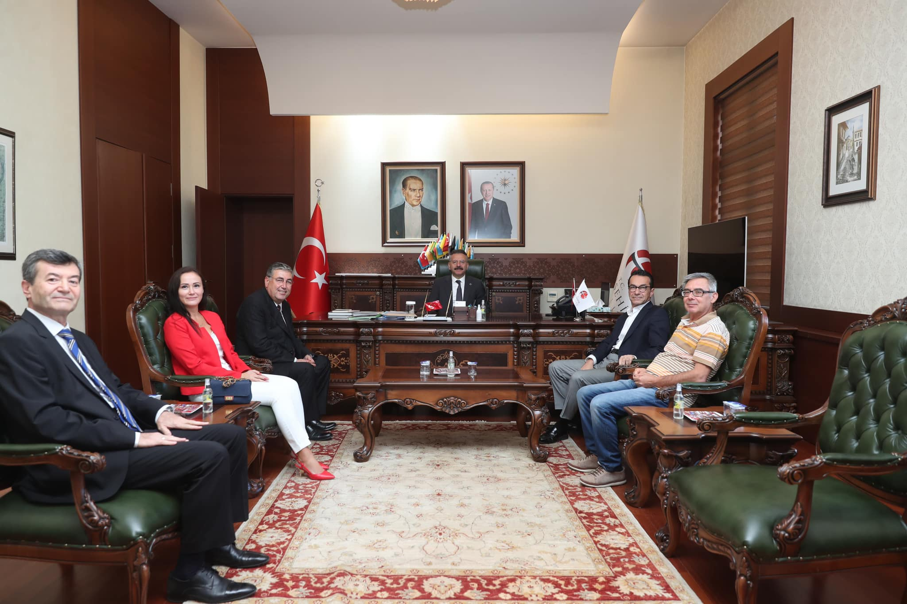
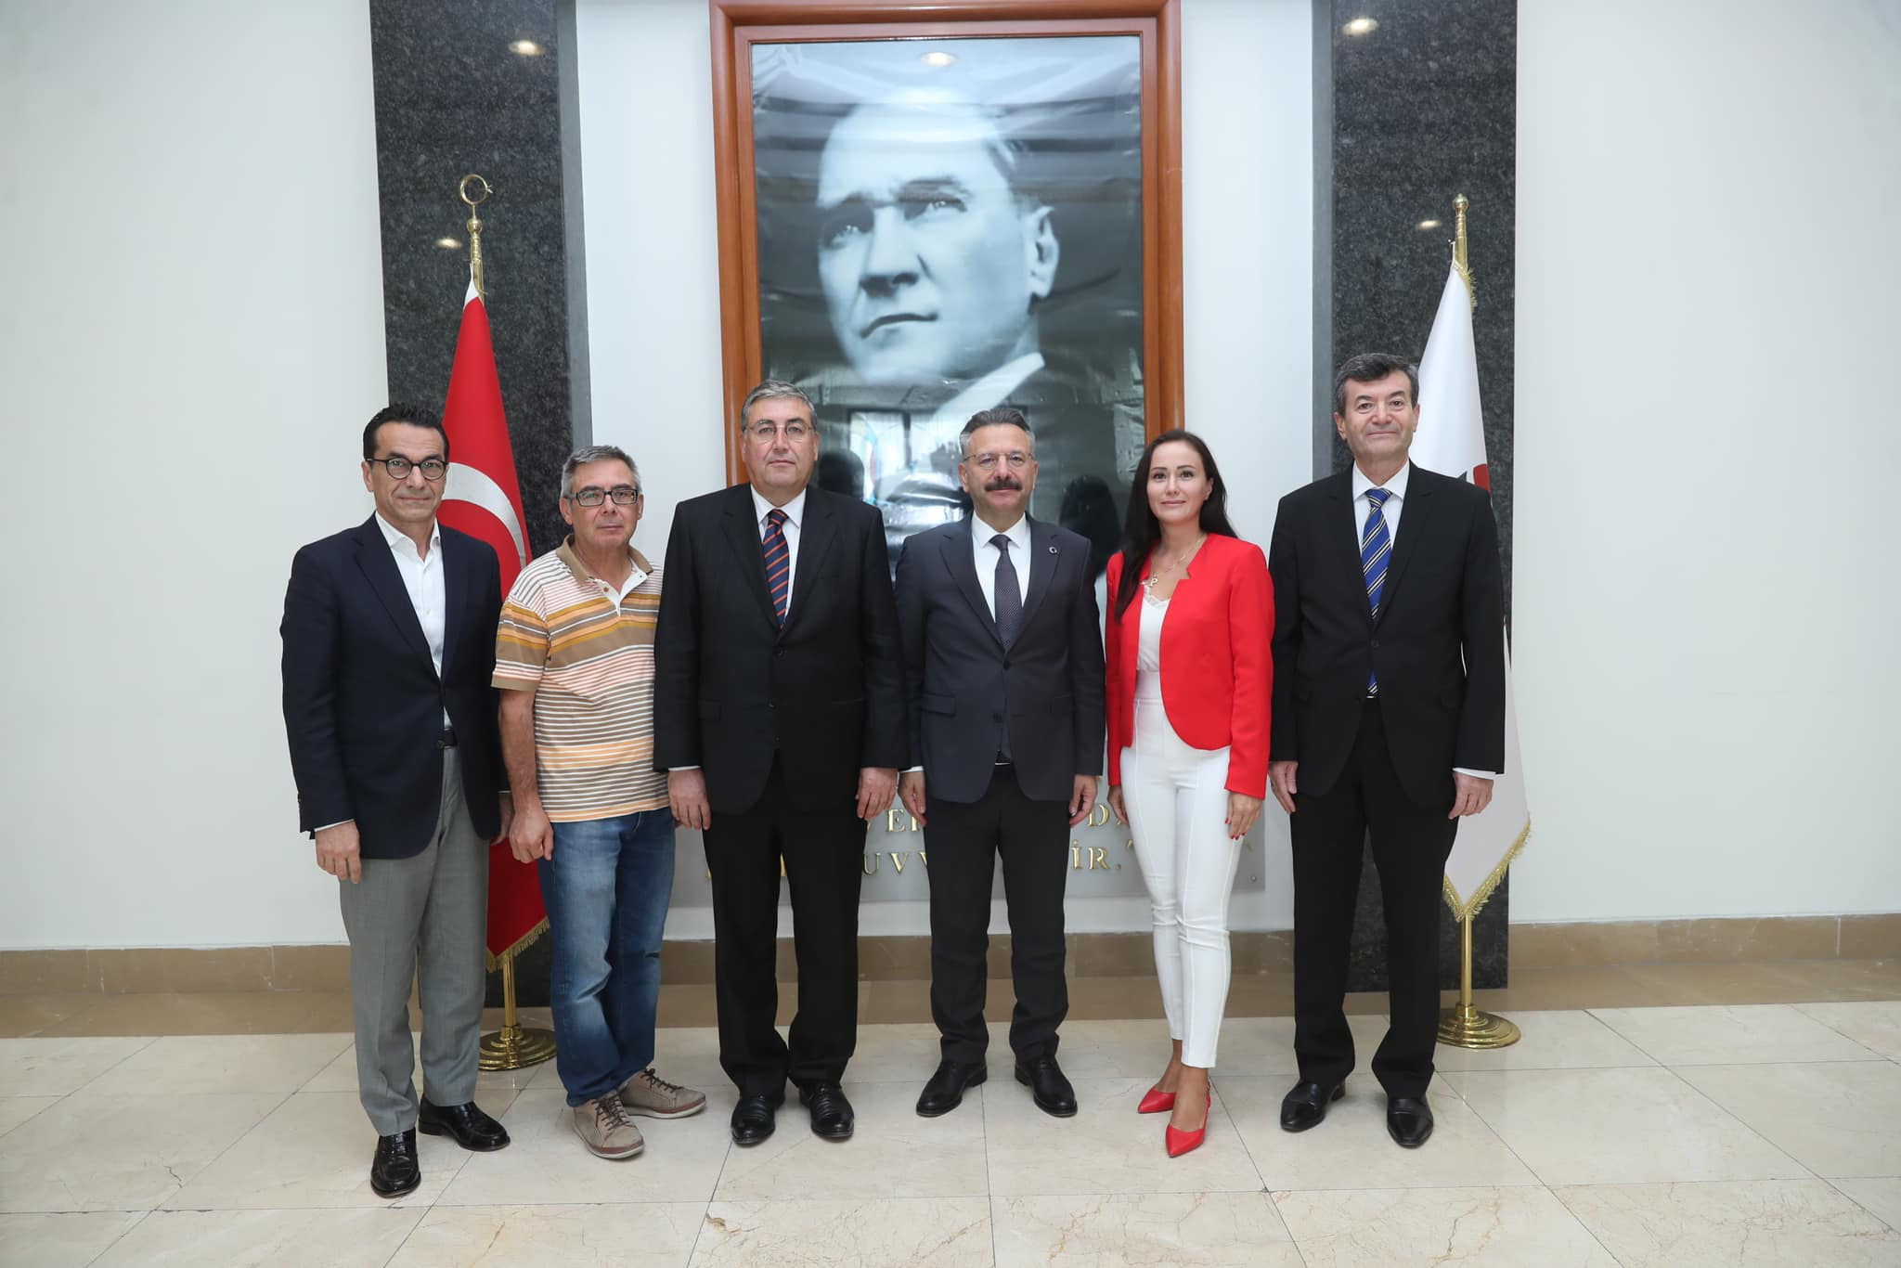
Sn.Hüseyin Aksoy Eskişehir Valisi Hayırlı Olsun Ziyareti

Slide 31
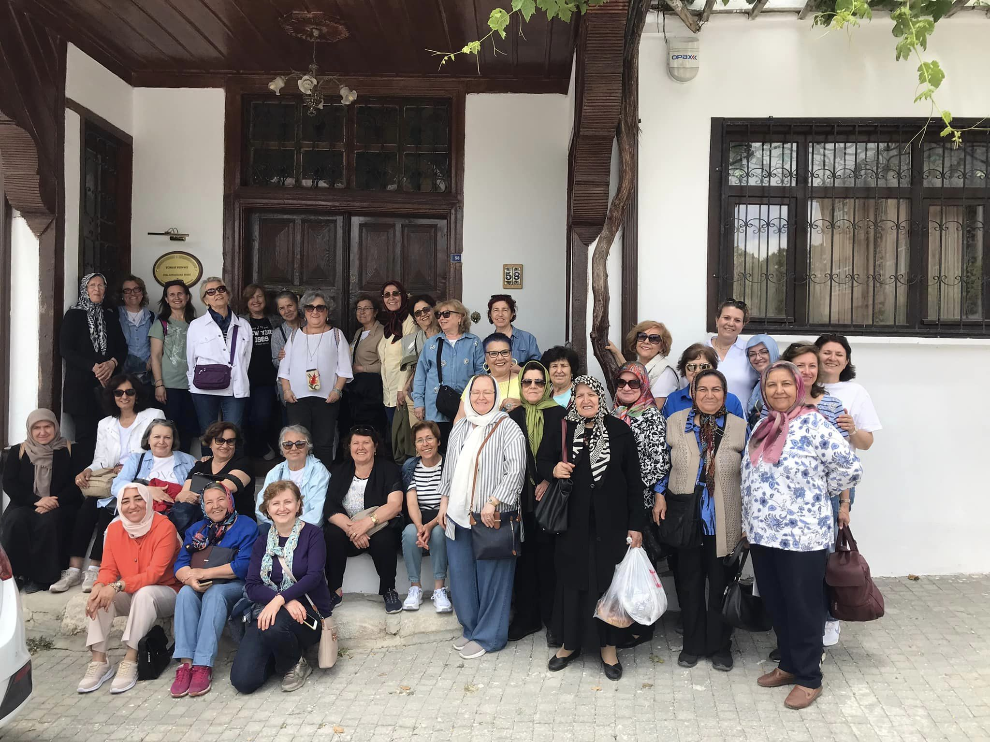
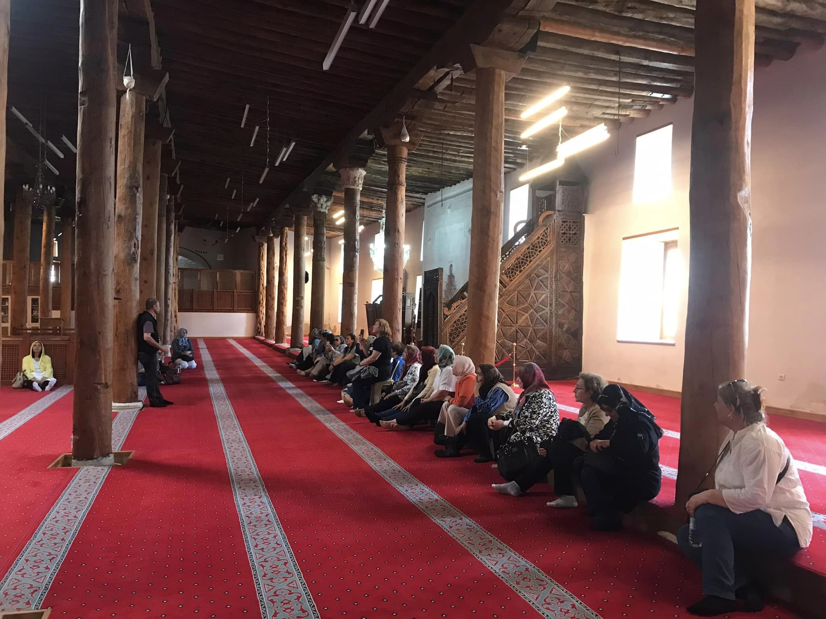
Vakfımız Kadın Kollarının Düzenlediği Sivrihisar Gezisi

Slide 32
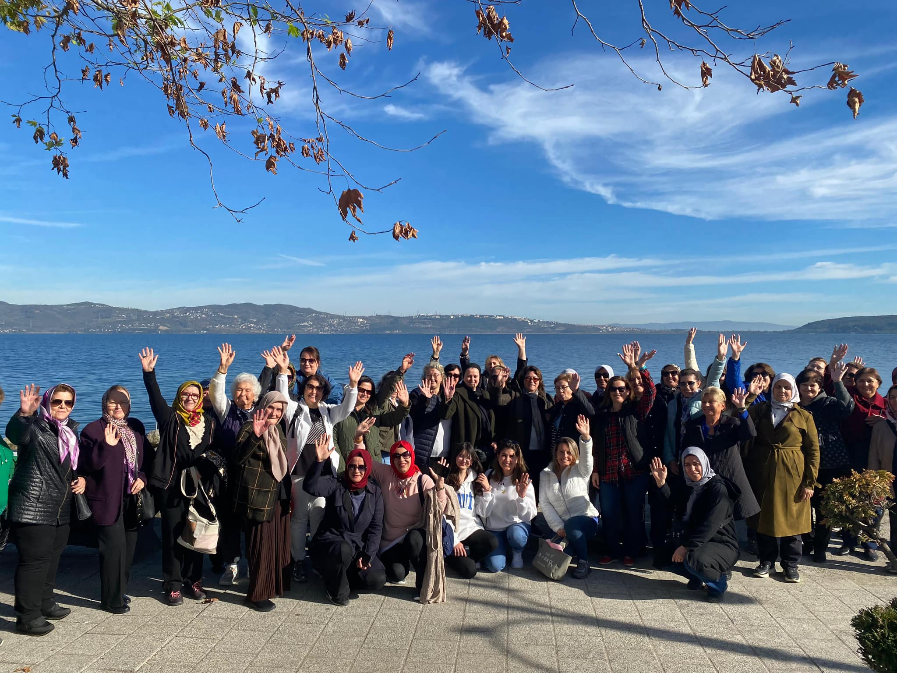
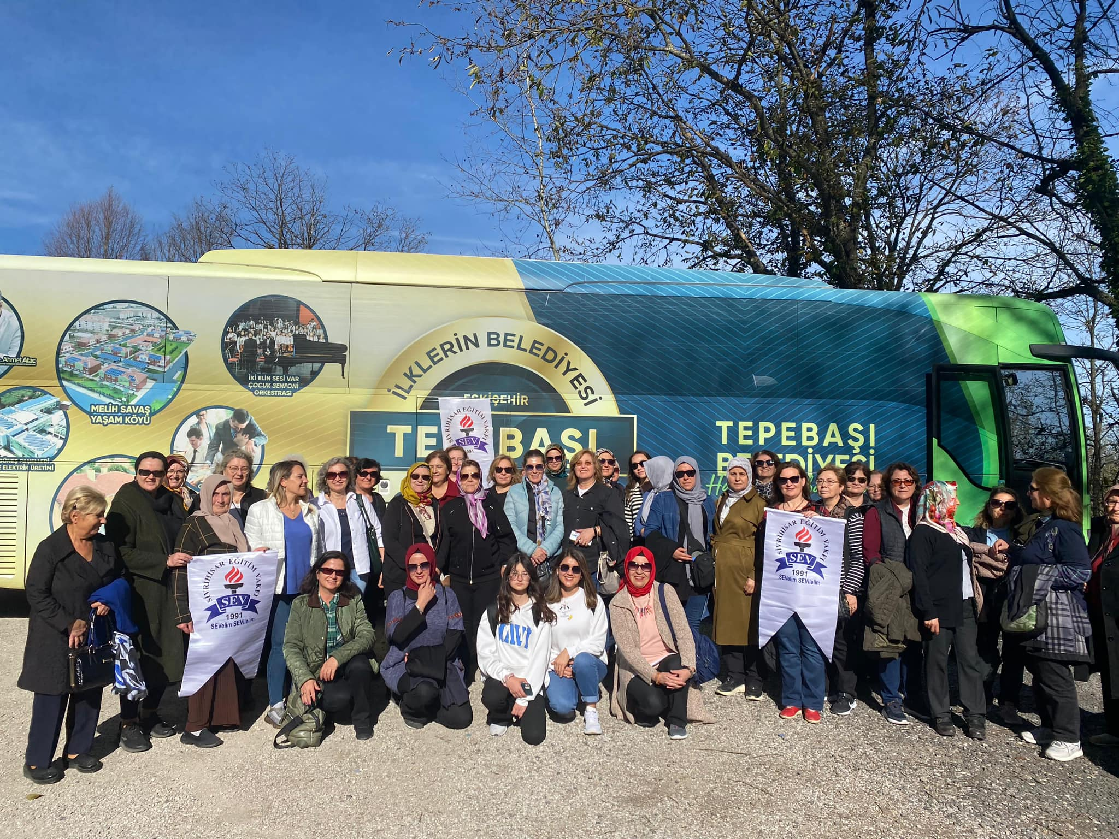
Vakfımız Kadın Kollarının Düzenlediği Sapanca Gezisi

Slide 33
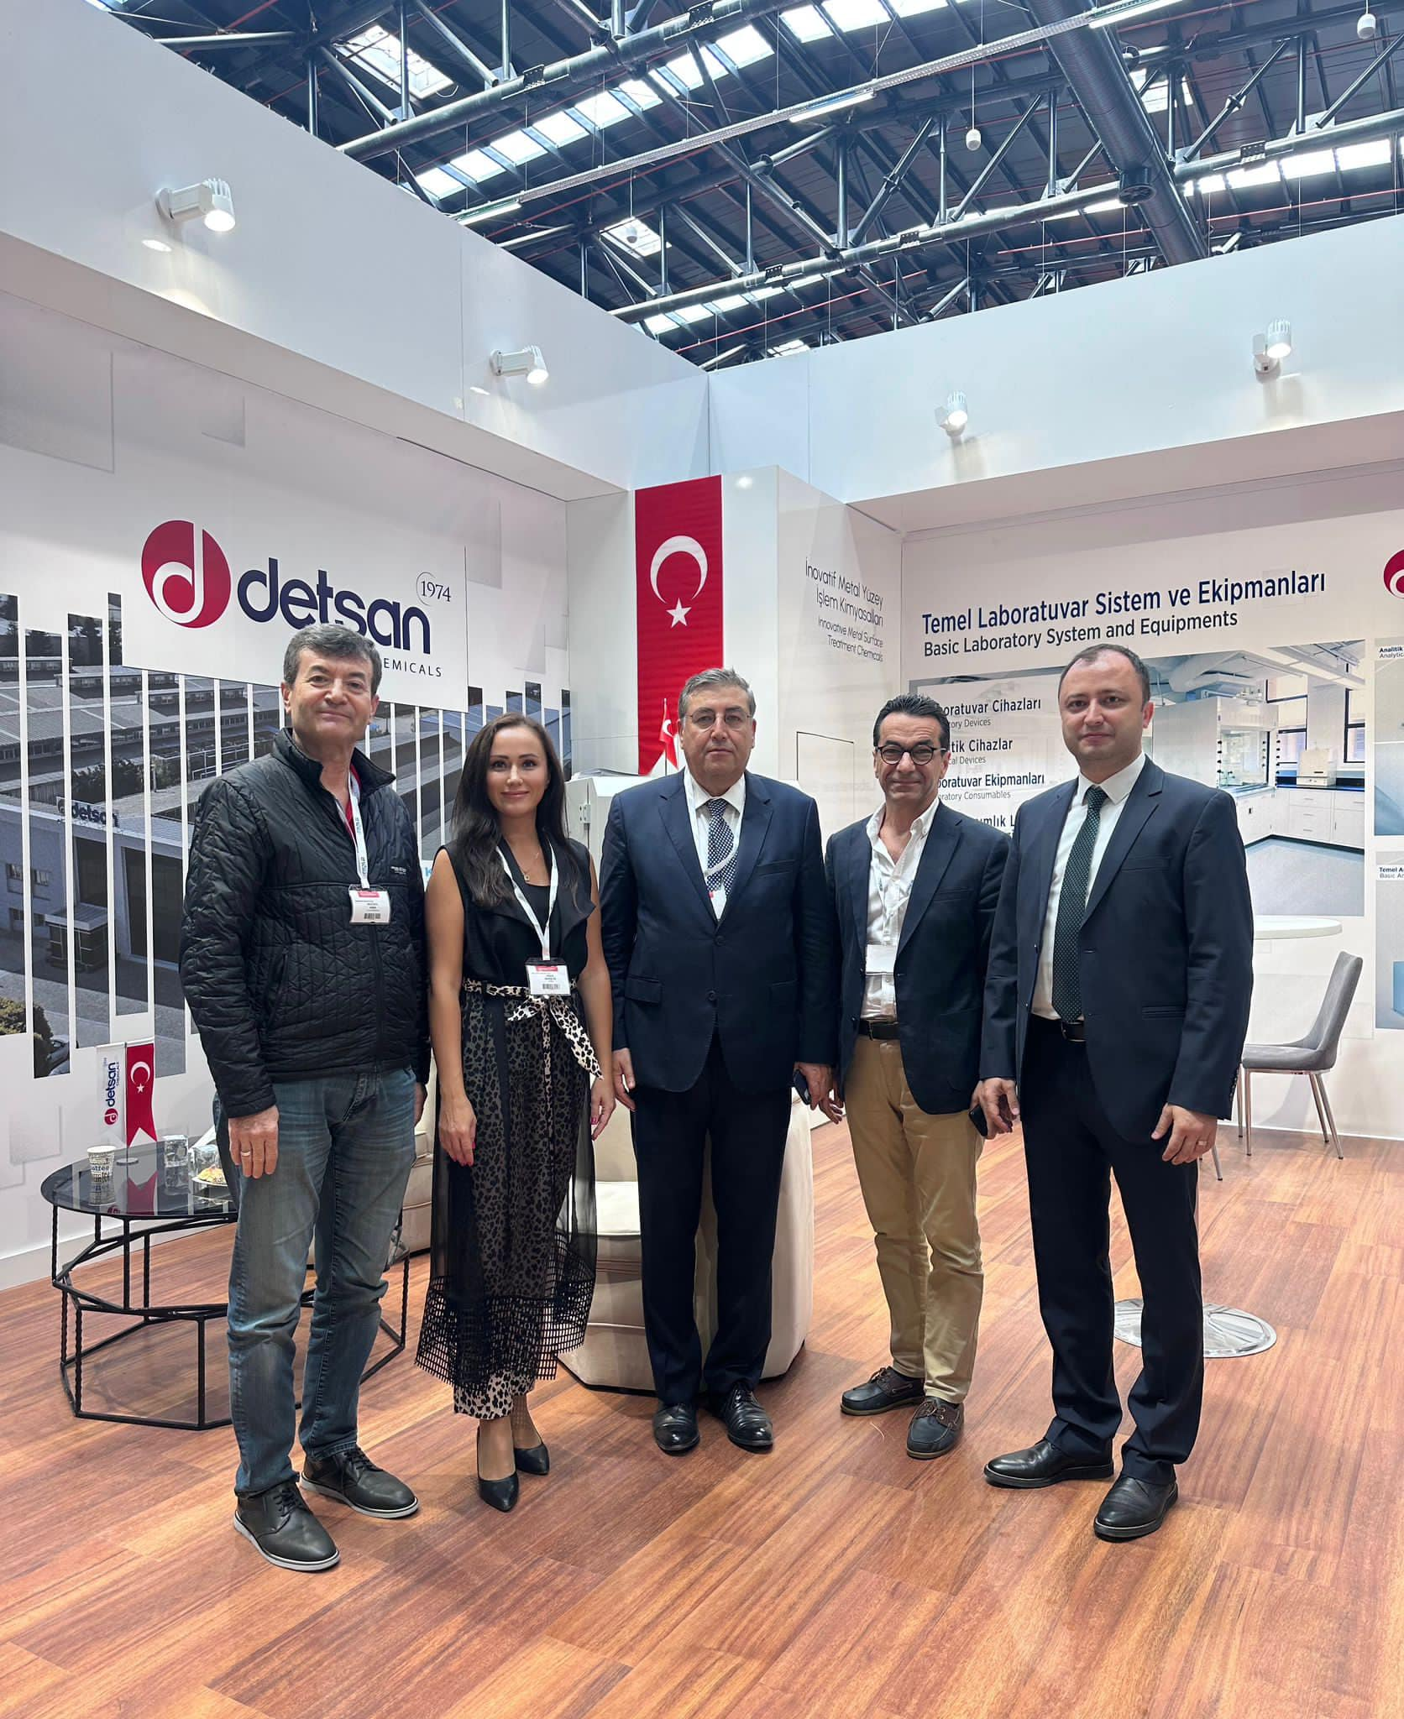
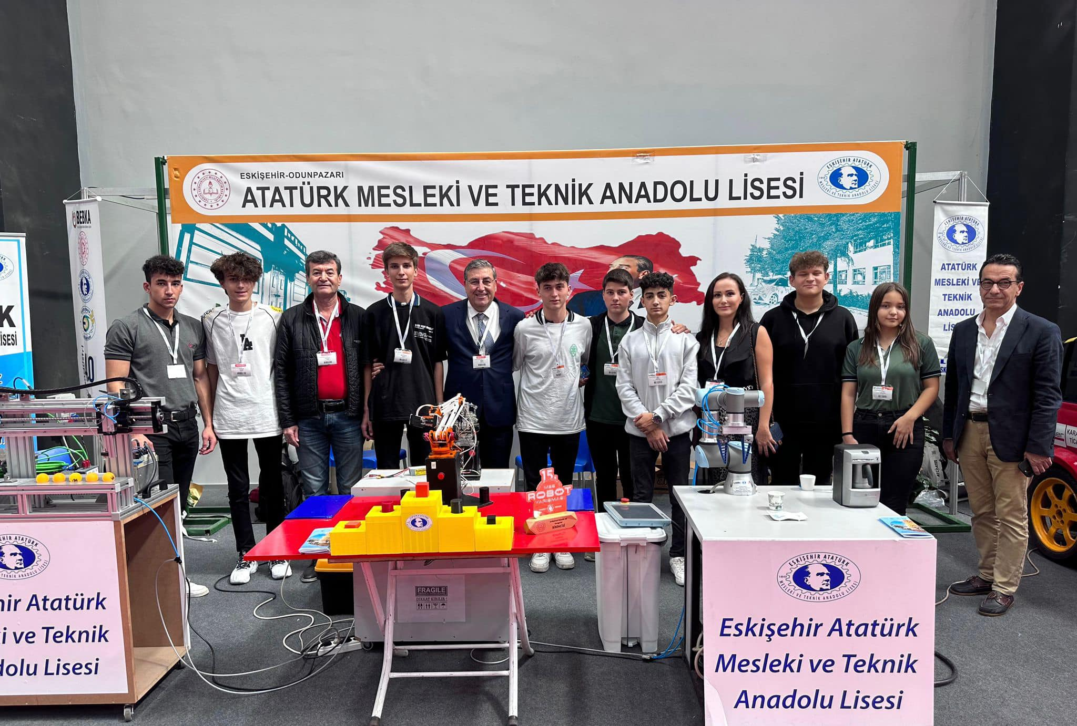
Eskişehir Endüstri Fuarına Ziyaret

Slide 34
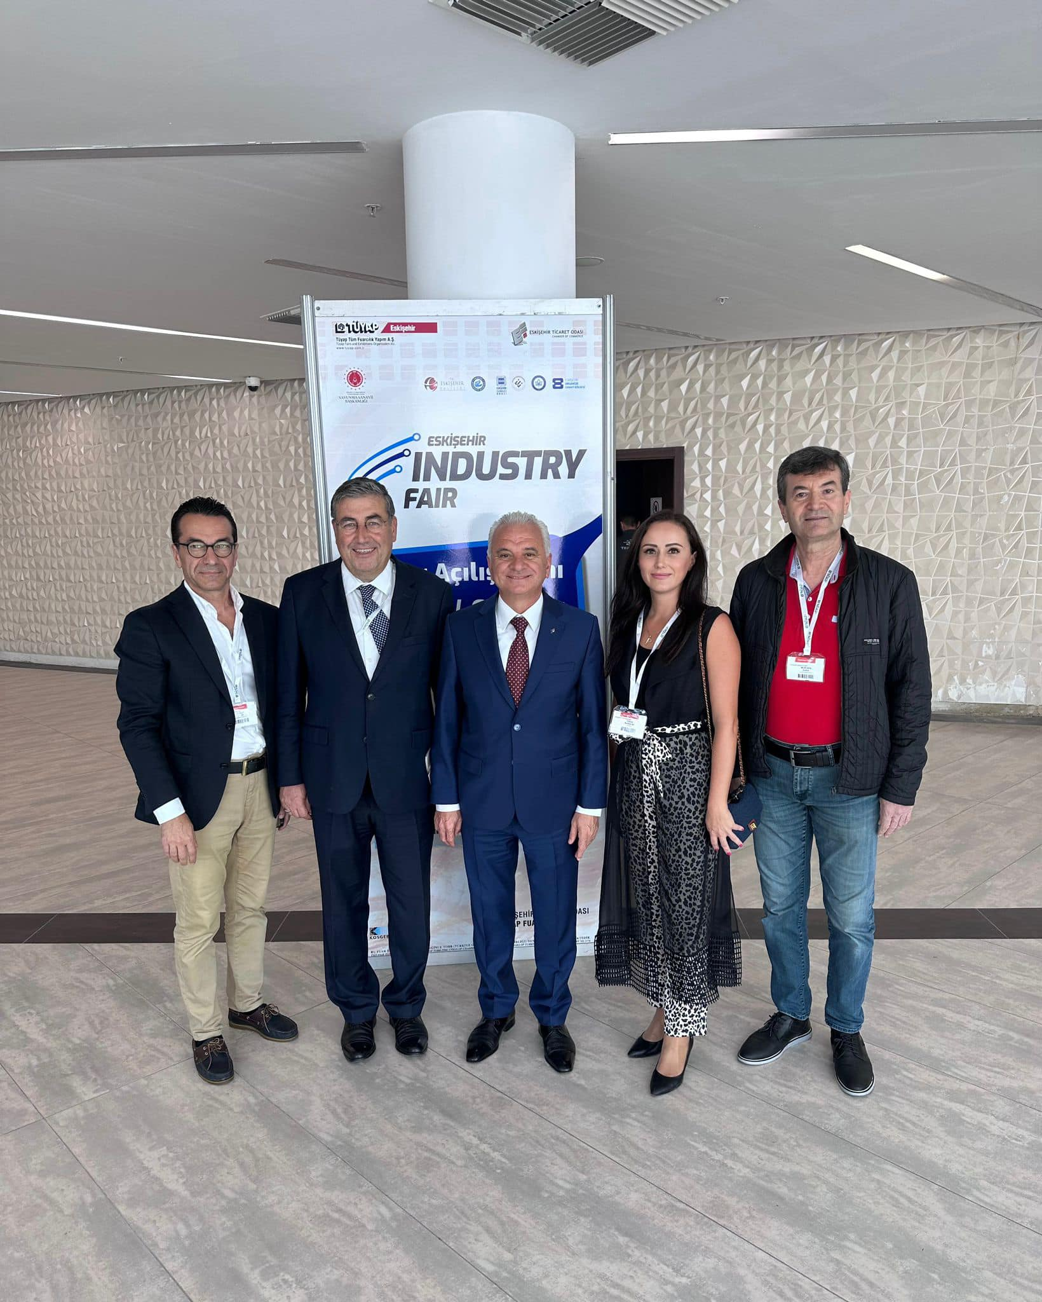
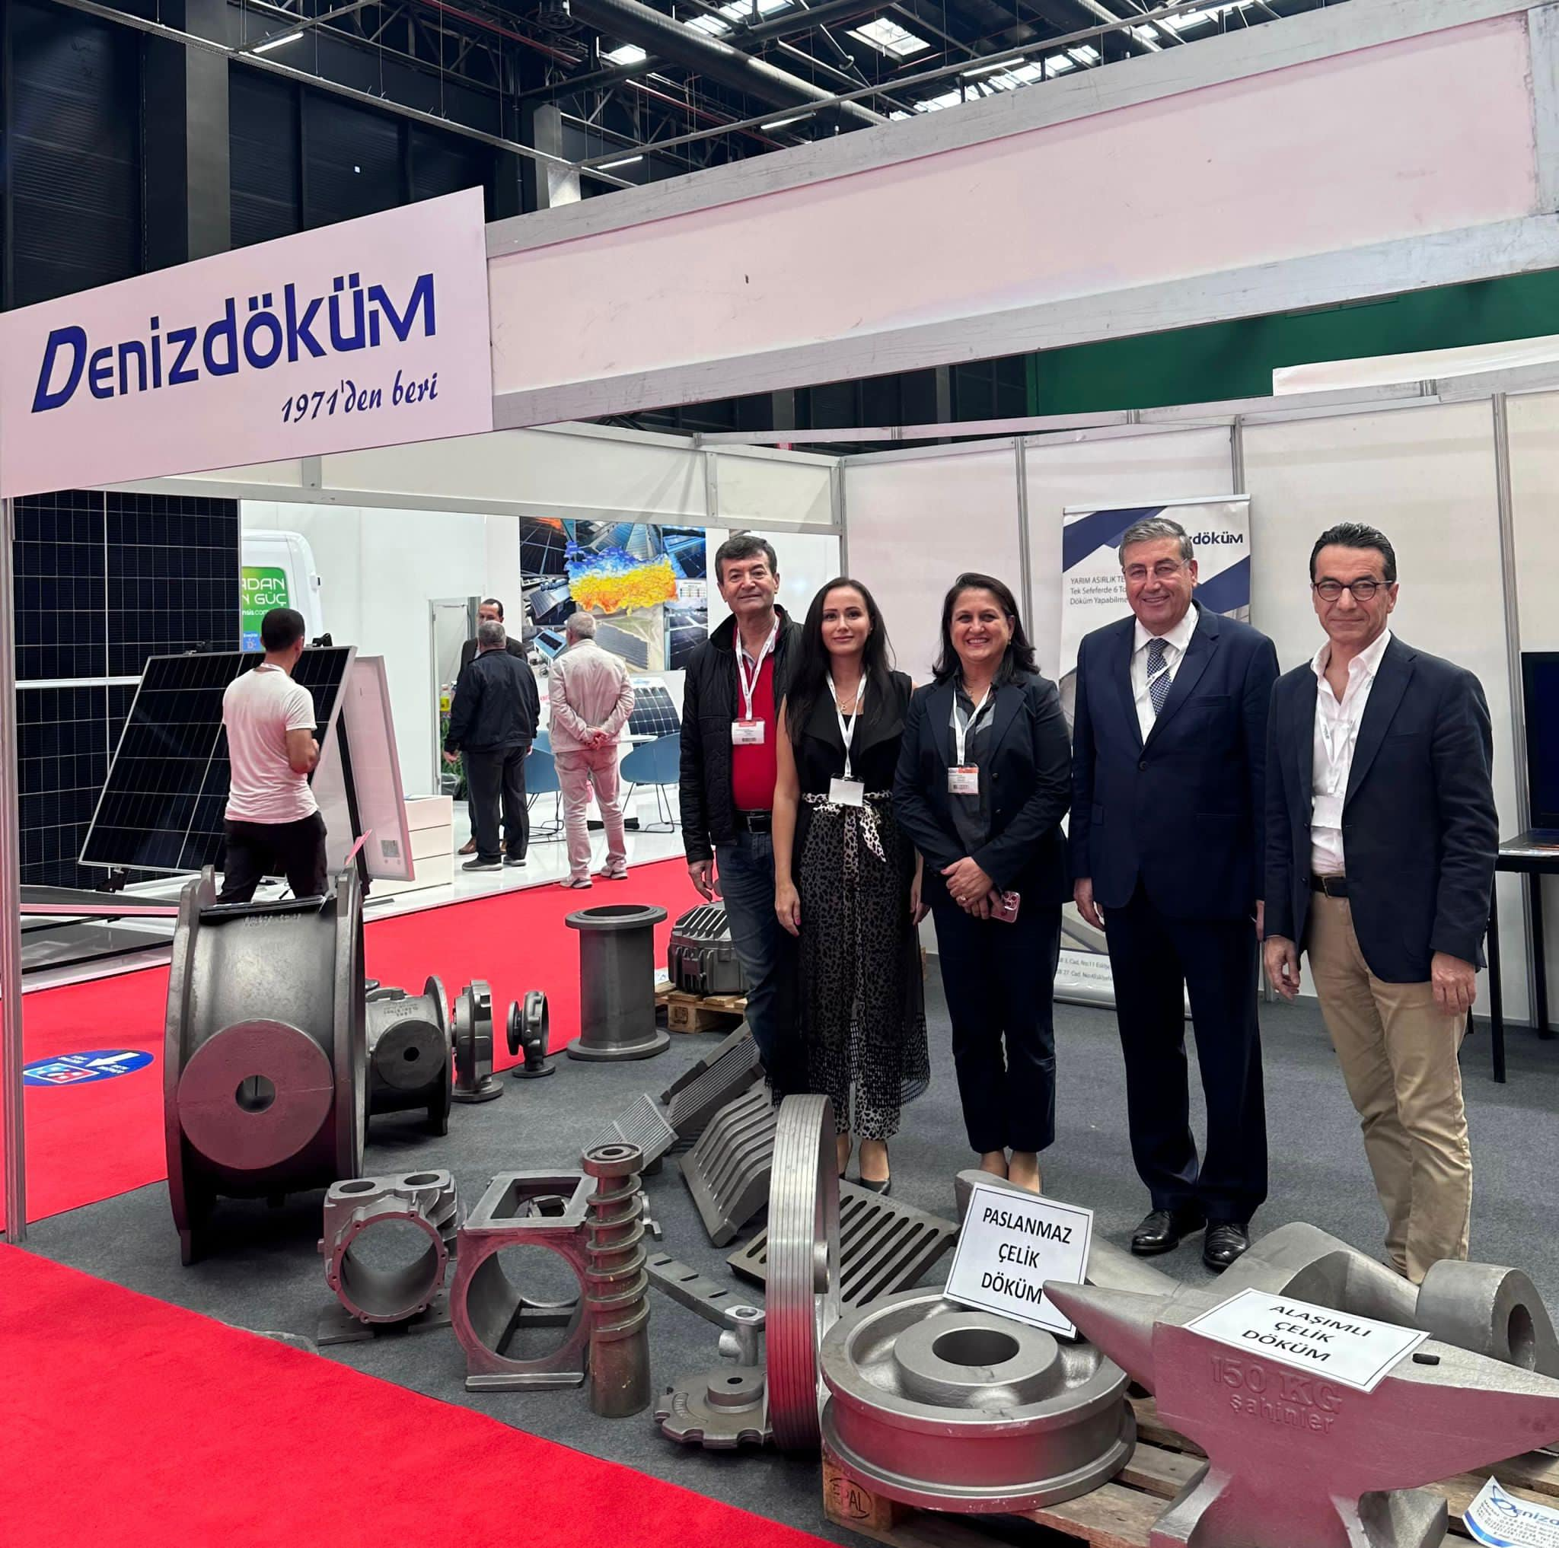
Eskişehir Endüstri Fuarına Ziyaret

Slide 35
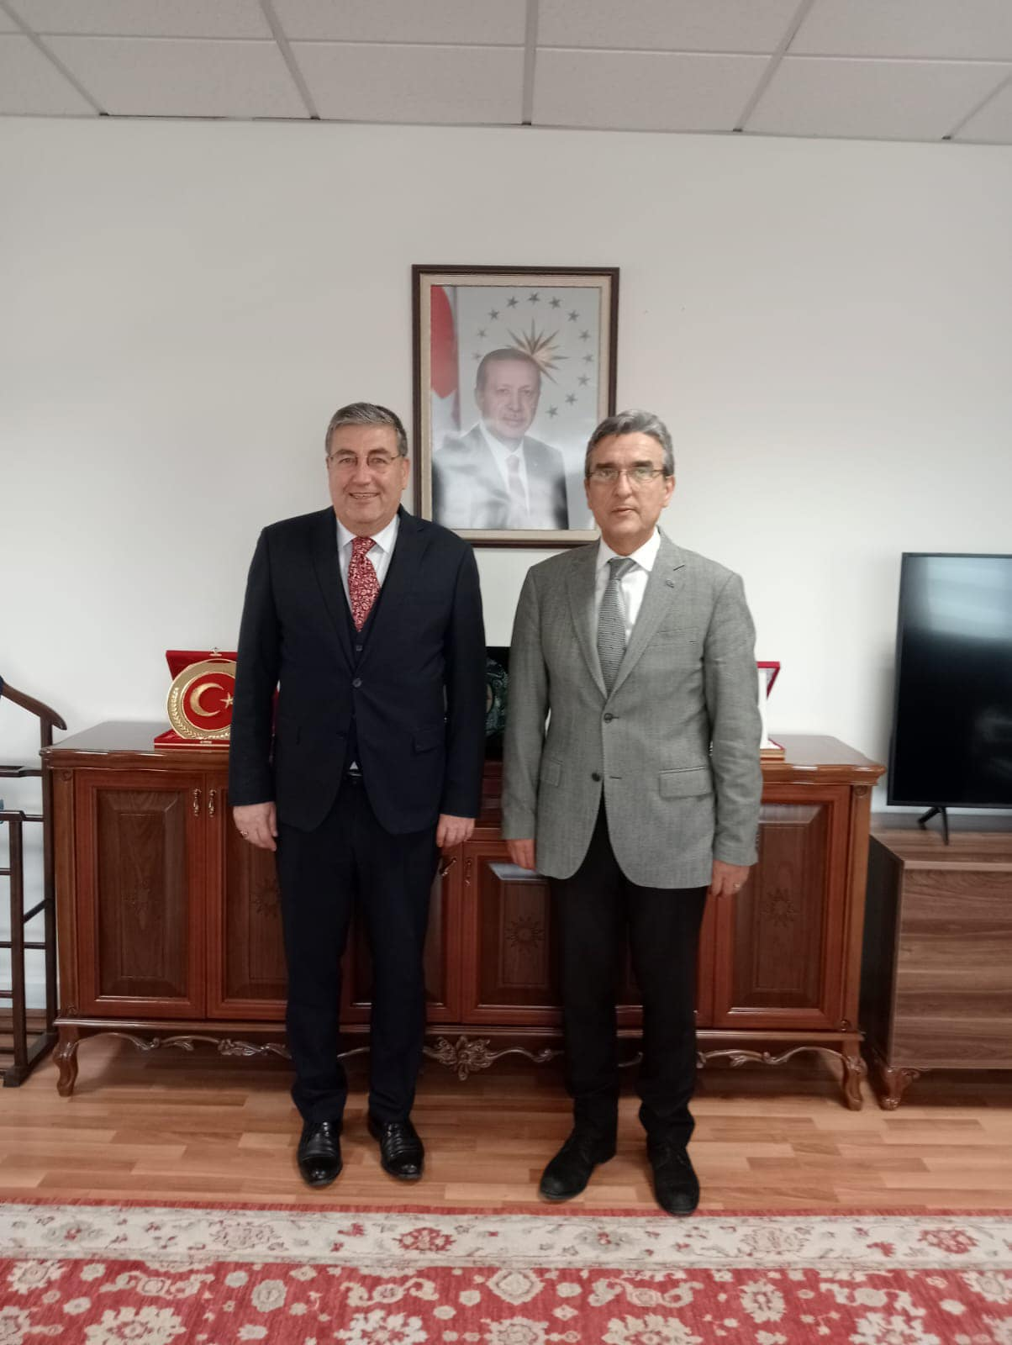
Sn.Sadettin Yücel Eskişehir Tepebaşı Kaymakamı

Slide 36
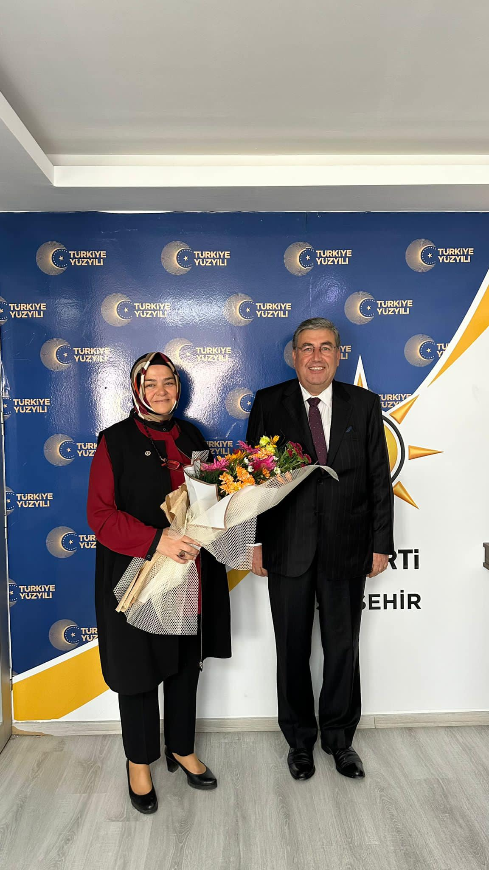
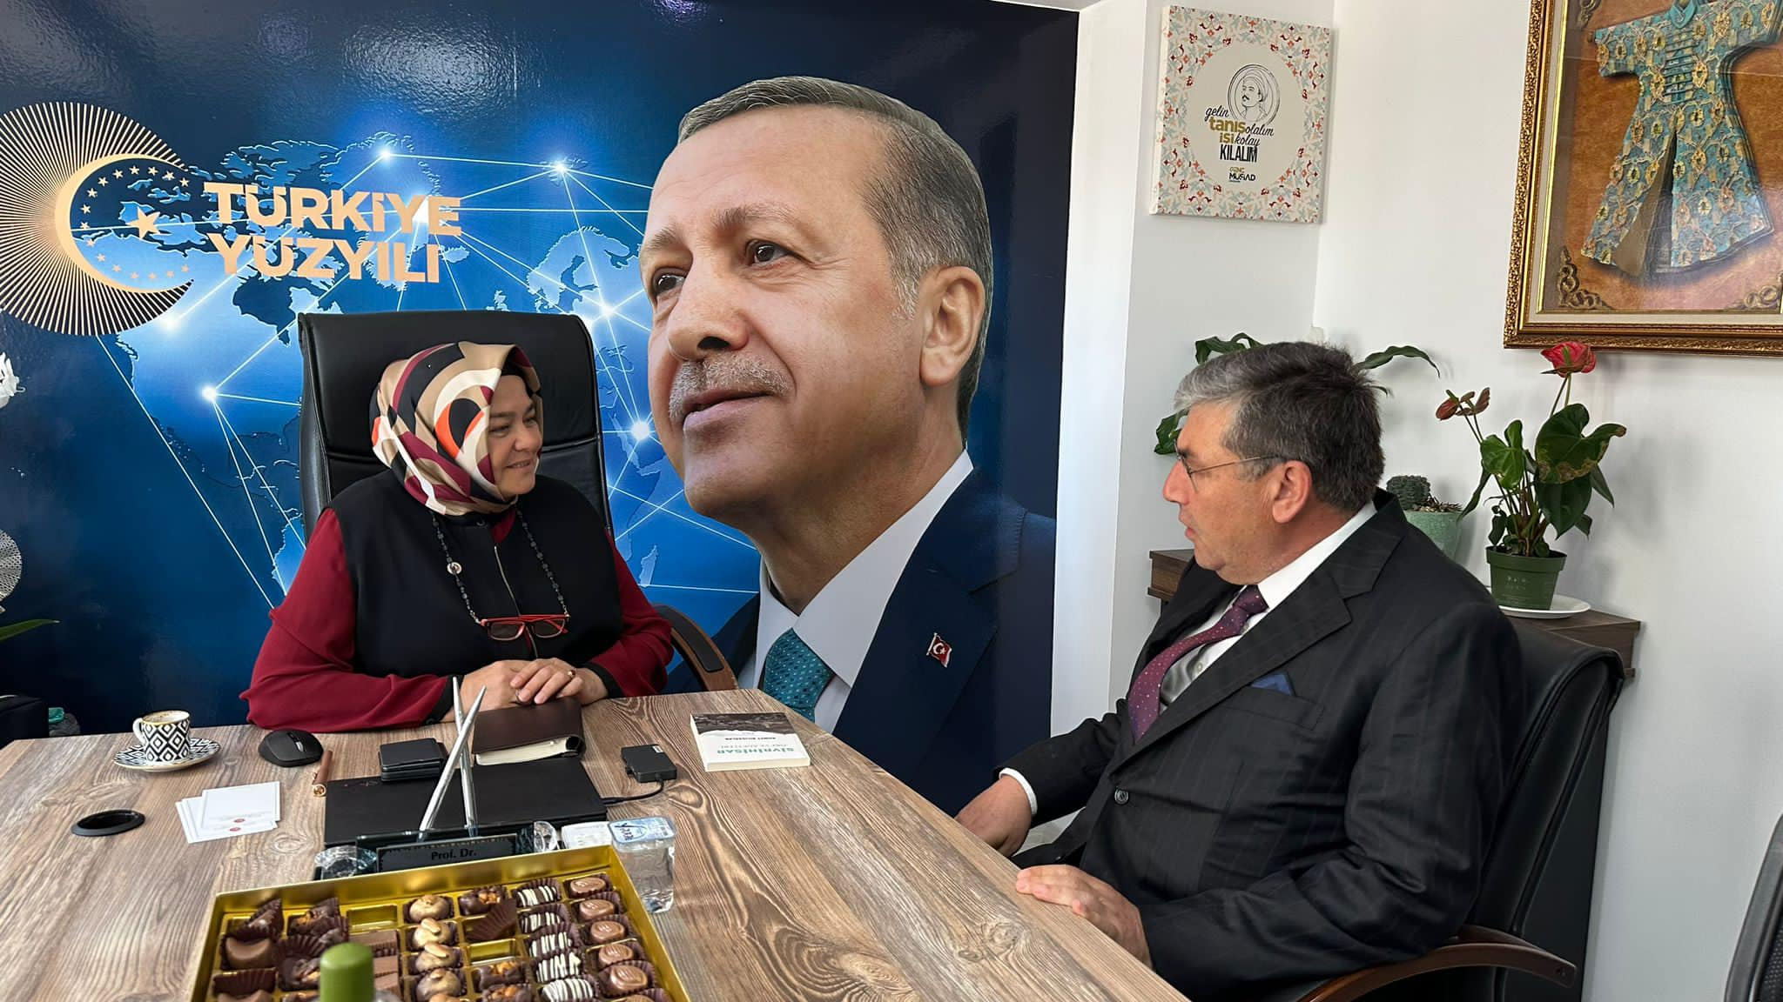
Sn.Prof.Dr.Ayşen Gürcan Eskişehir Ak Parti Milletvekili

Slide 37
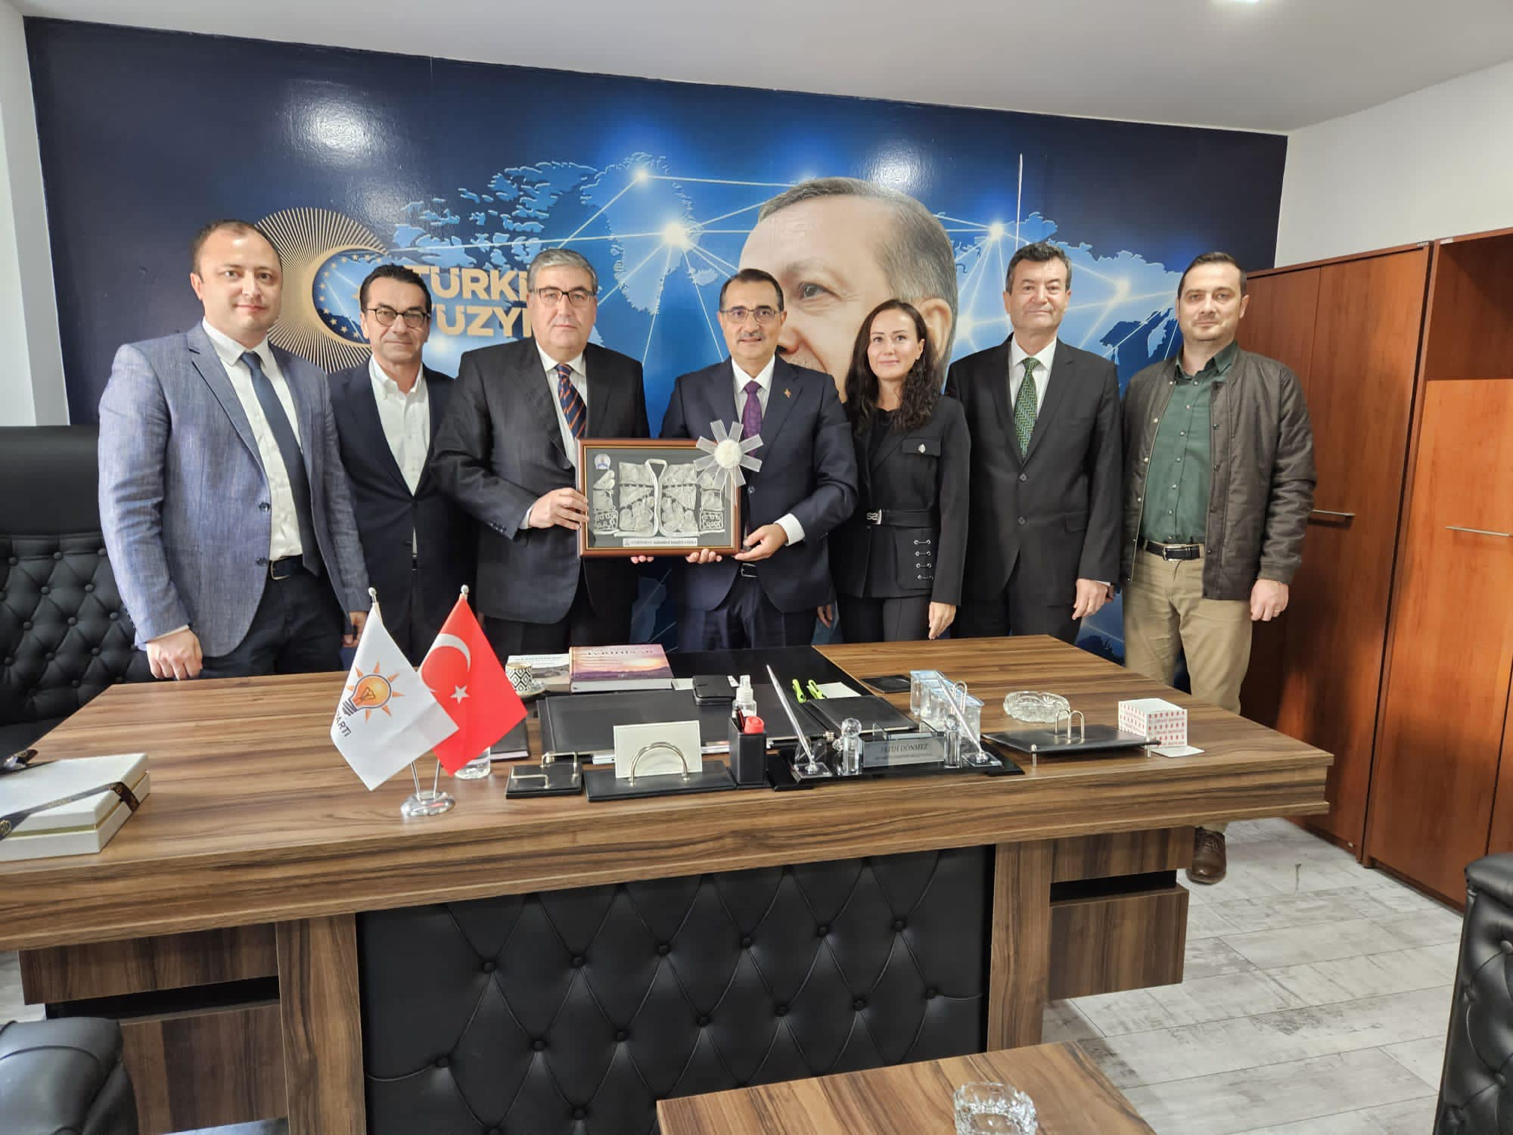
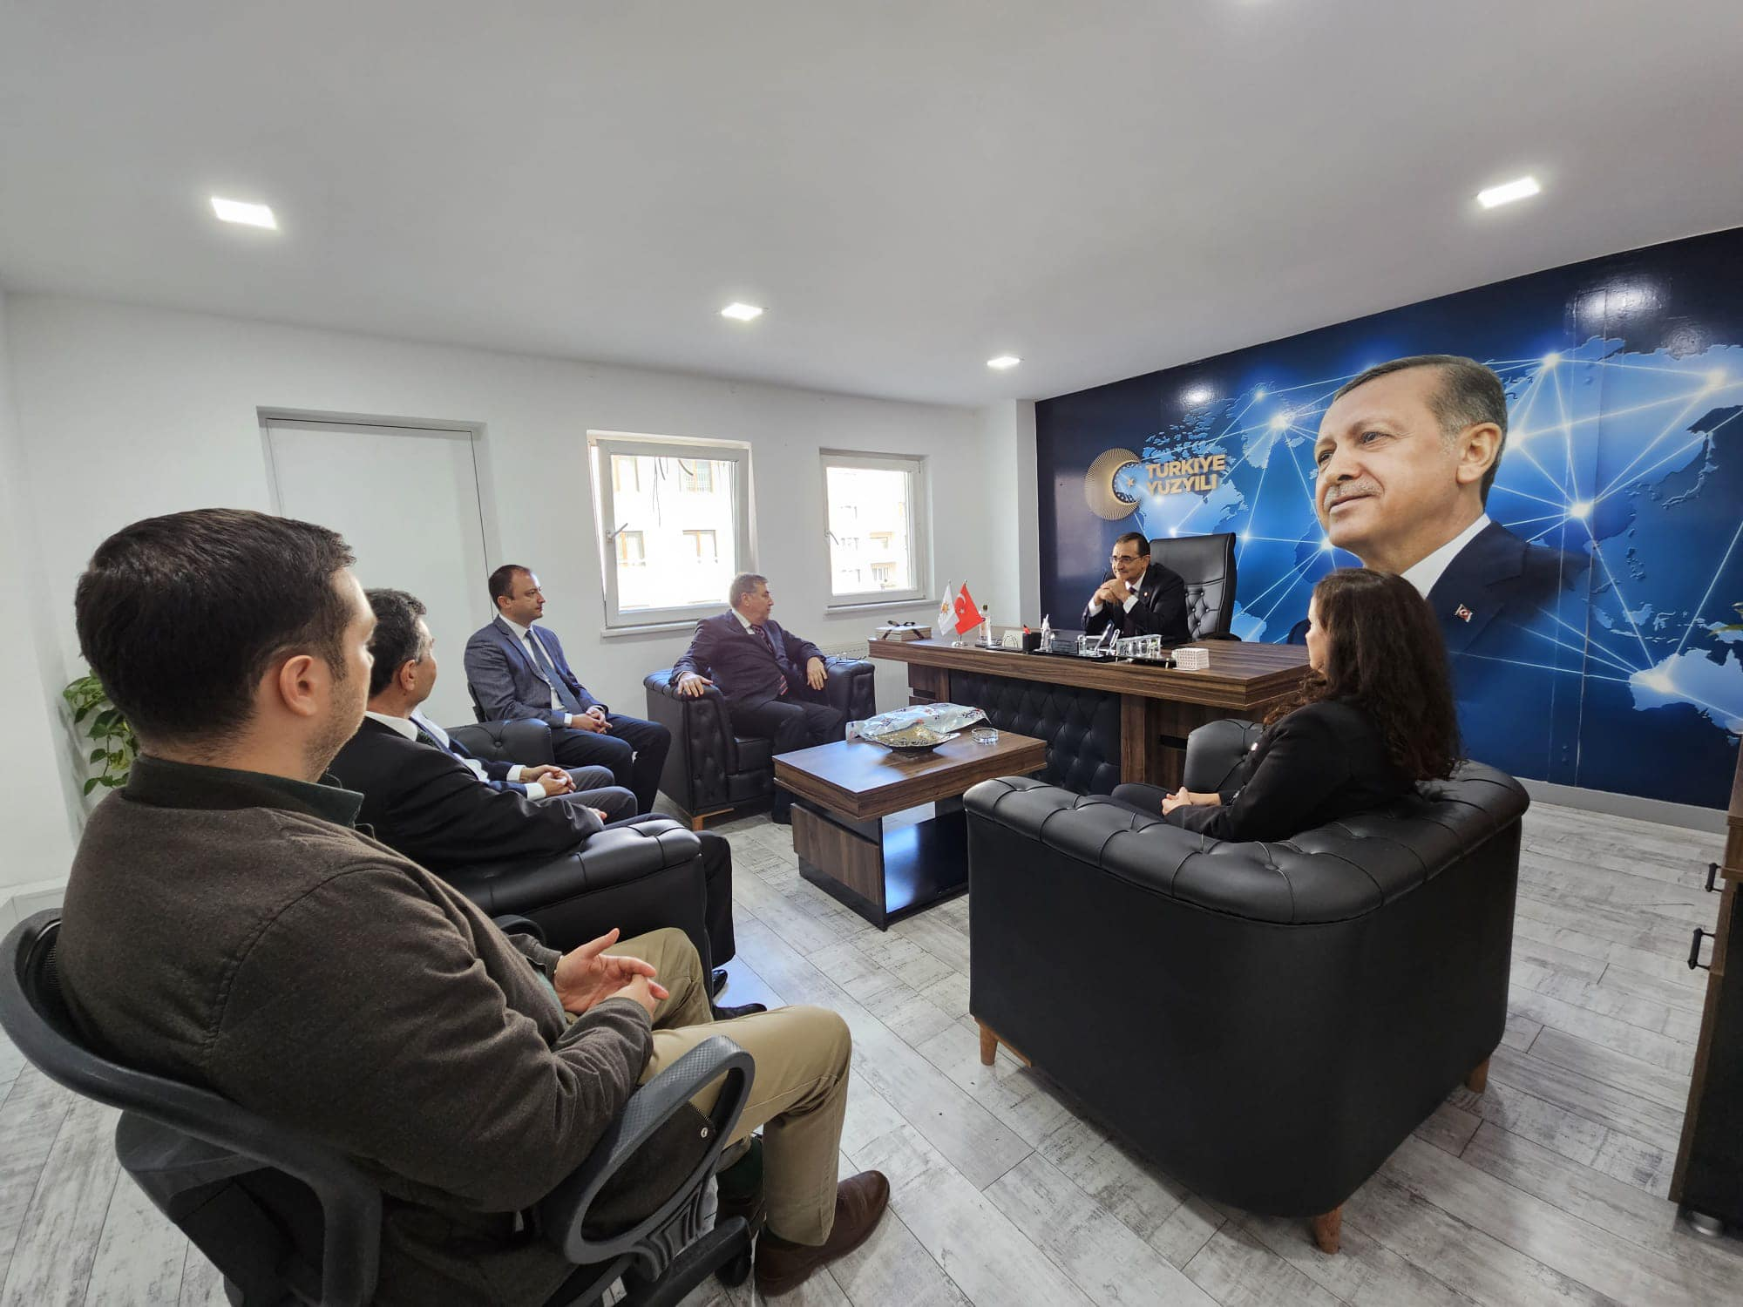
Sn.Fatih Dönmez Eskişehir Milletvekilimiz

Slide 38
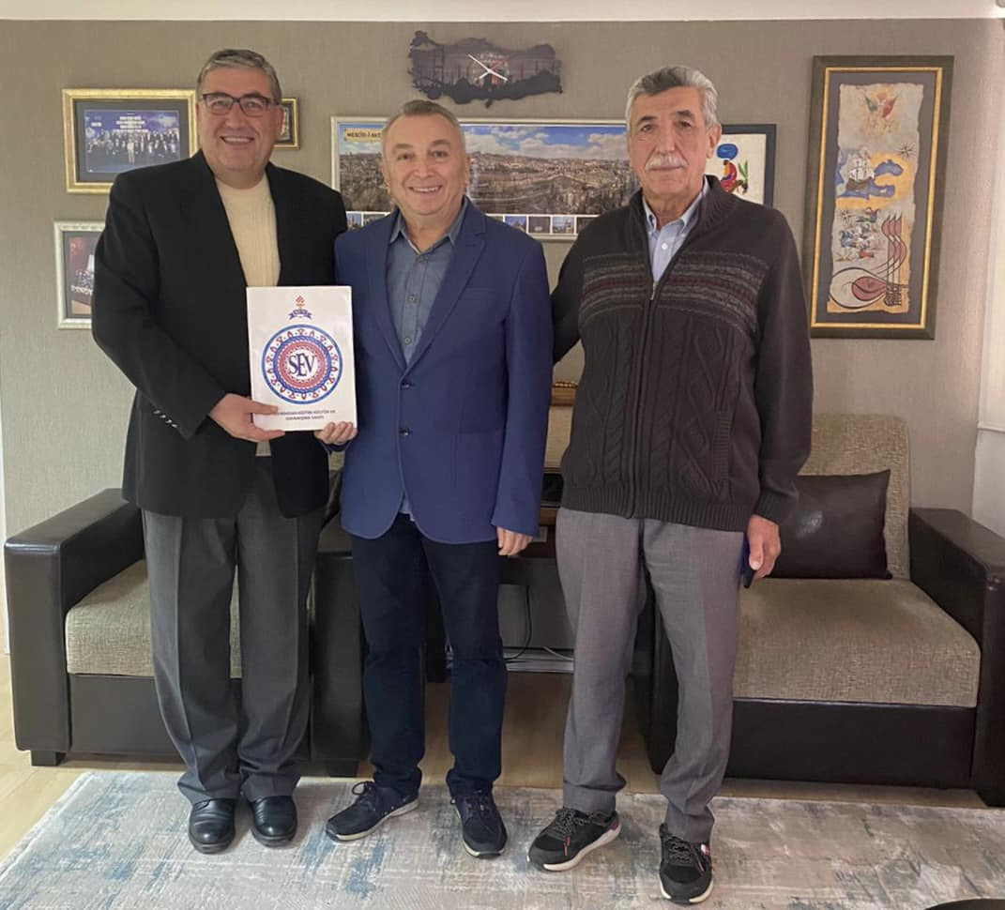
Sn.Hüseyin Gürol Elektirik Mühendisleri Odası ve MOBİSAD disiplin kurulu üyesi

Slide 39
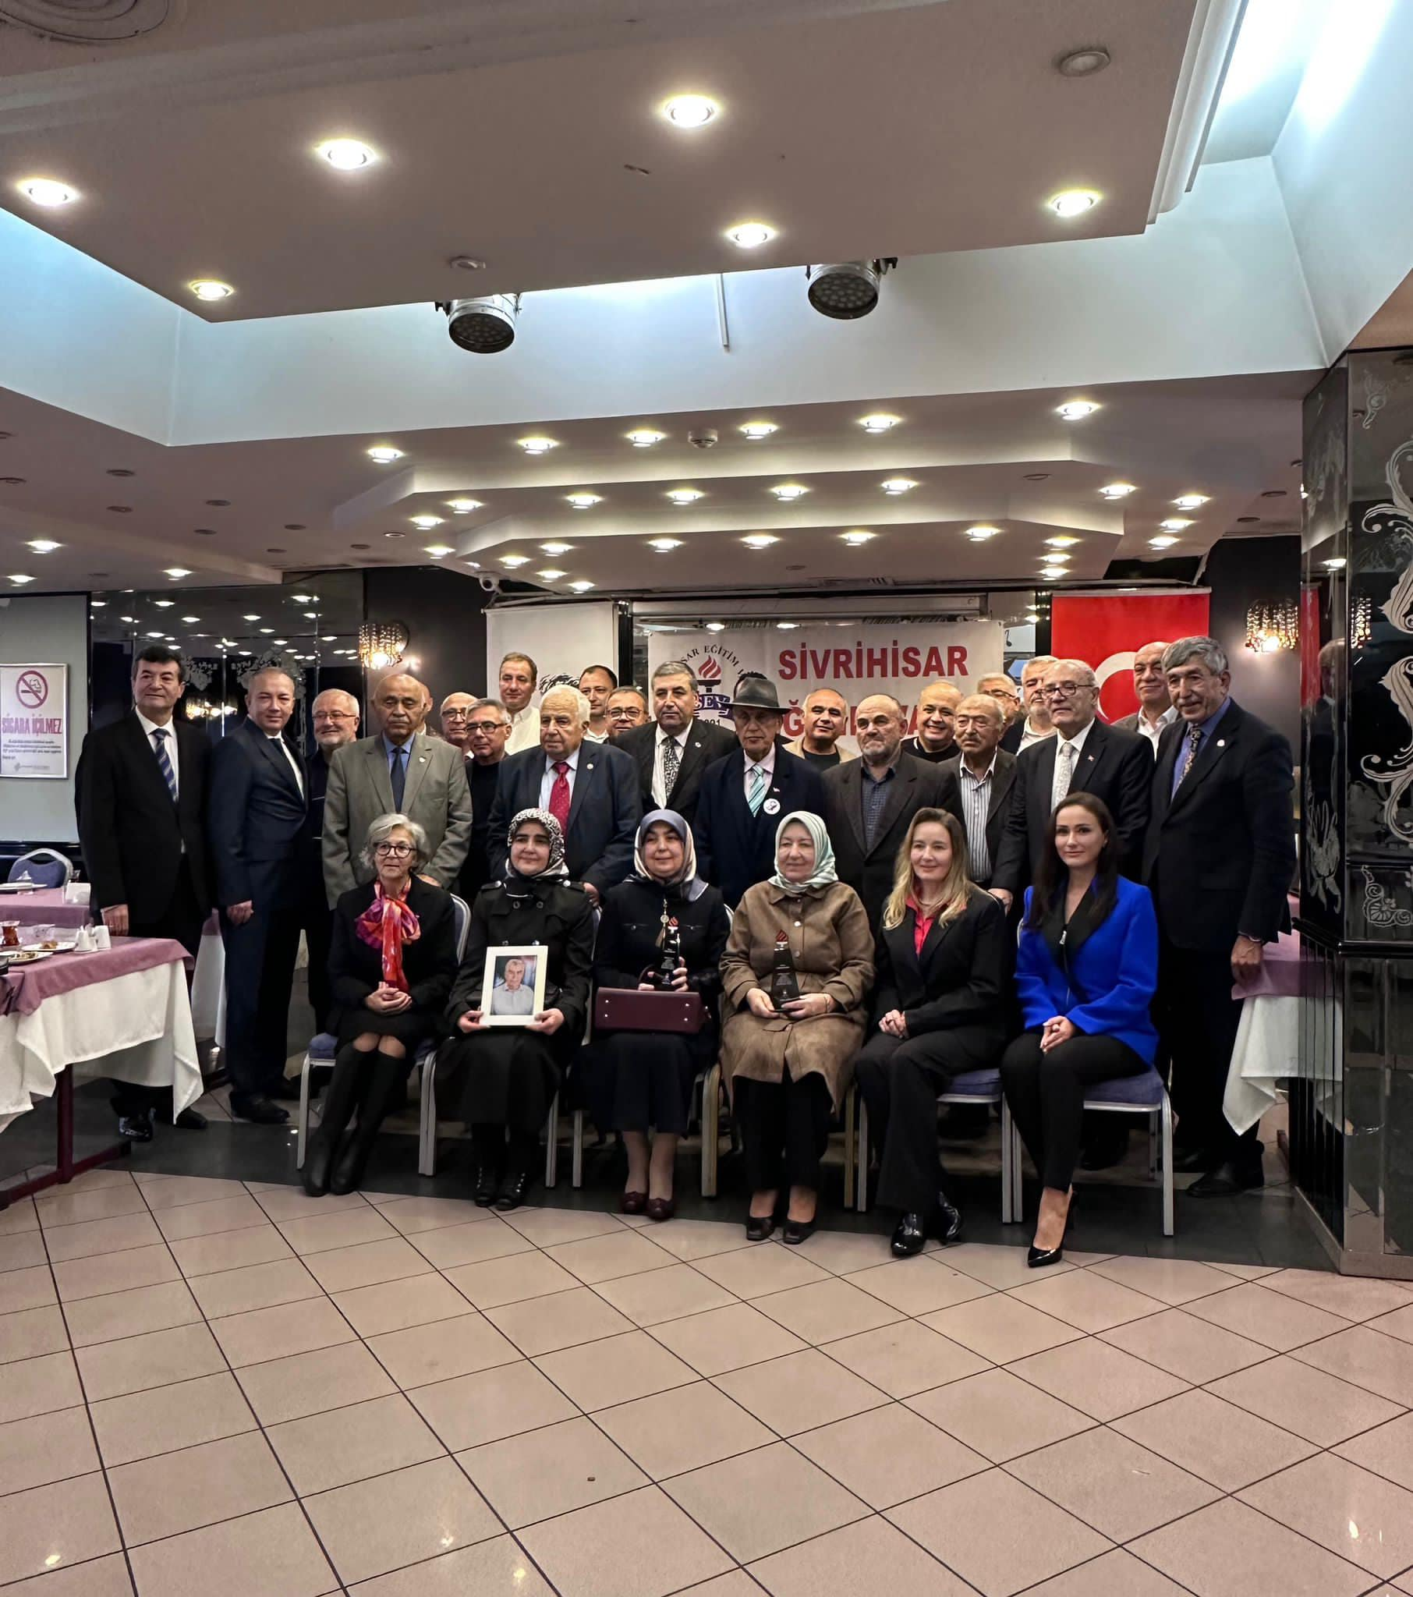
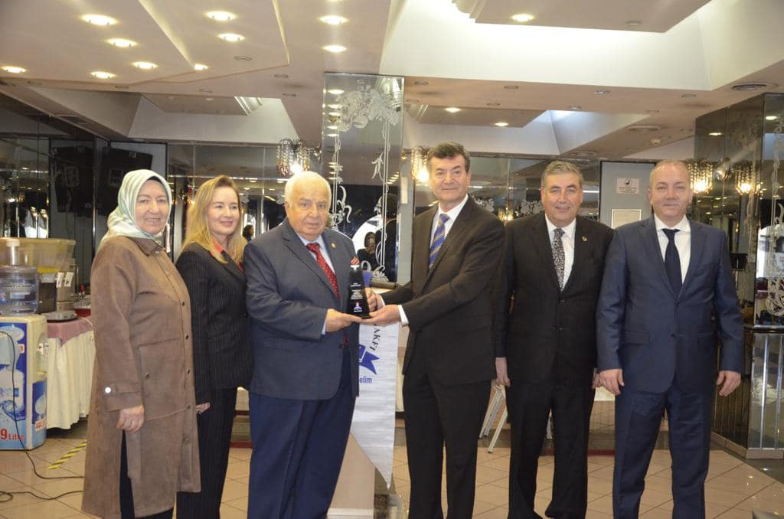
Sivrihisar’a Değer Katanlar Plaket Töreni (1) *Merhum Orhan Keskin *Sn.Fahri Keskin

Slide 40
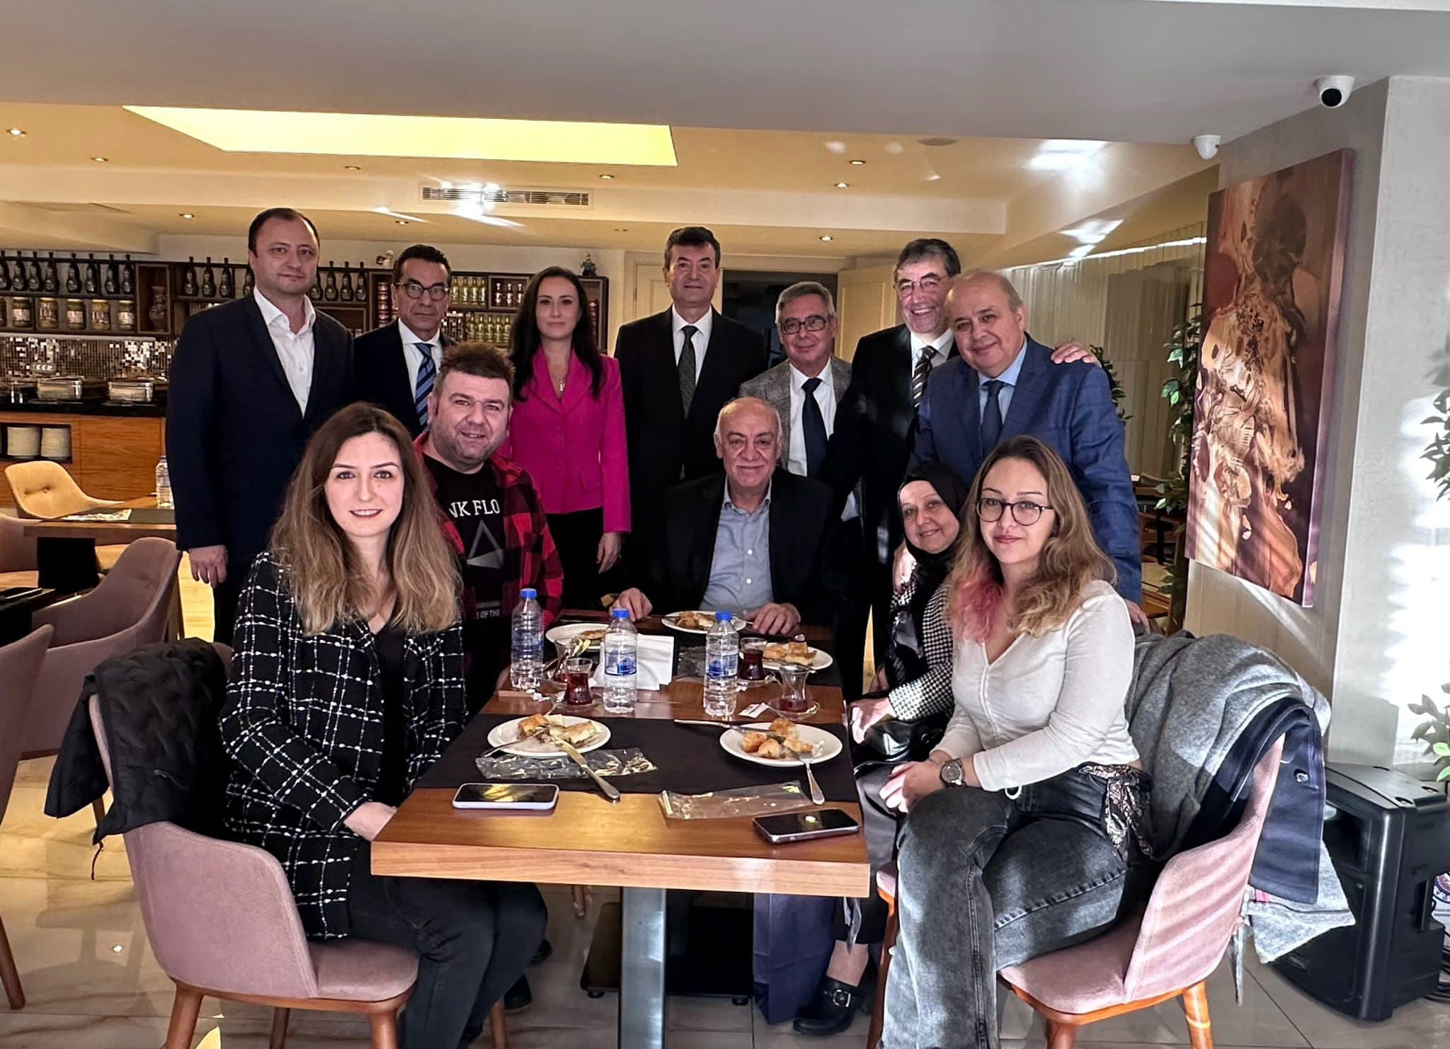
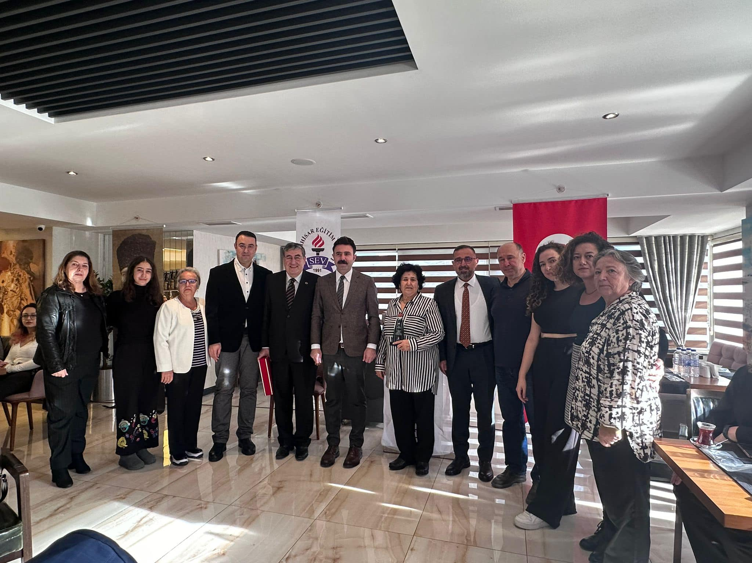
Sivrihisar’a Değer Katanlar Plaket Töreni (2)
*Merhum Av.İhsan Biçerli
*Merhum Naci Şakar
*Merhum Mustafa Uça
*Merhum Ruhi Gül

Slide 41
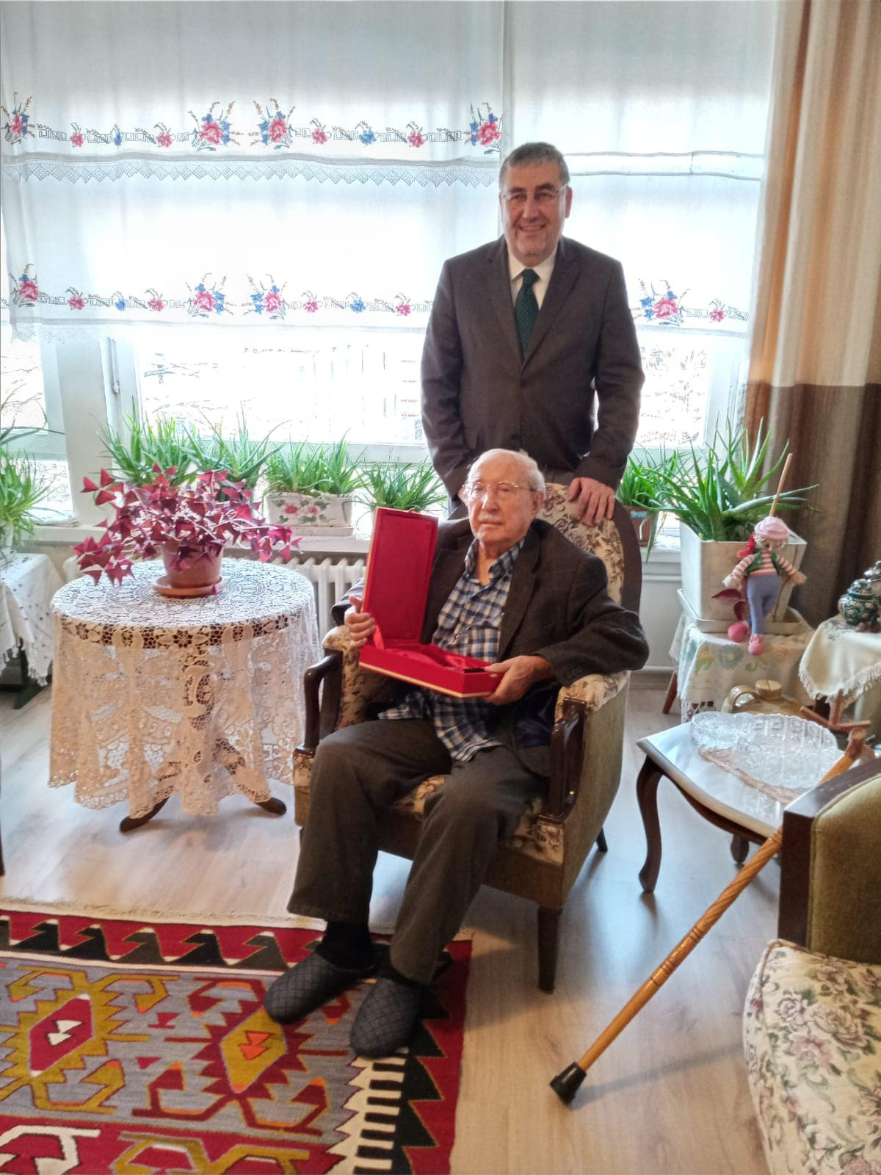
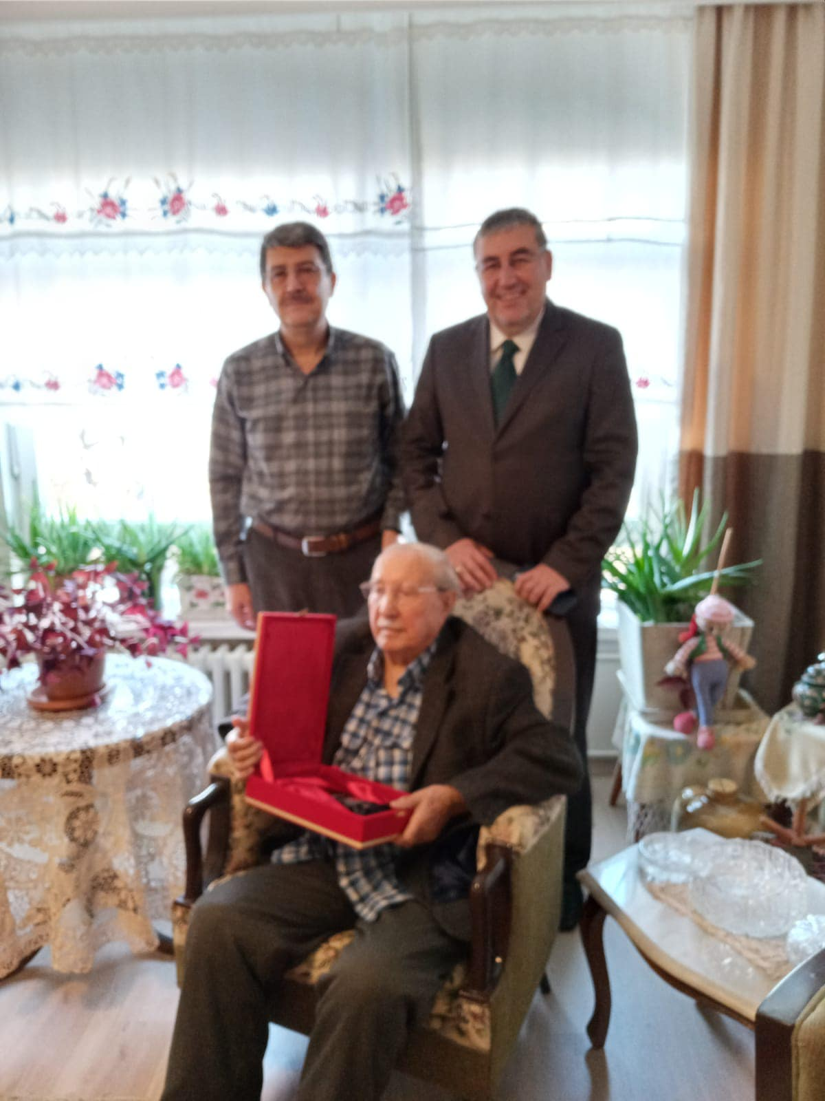
Sivrihisar’a Değer Katanlar Plaket Sunumu *Sn.Ahmet Bircan Atmaca

Slide 42
24 Kasım Öğretmenler Günü Sivrihisar Faaliyetimiz

Slide 43
SEV Muzaffer Demir Anadolu Lisesi’nde Öğretmenler Günü Programı

Slide 44
Sn.Mustafa Sağdıç

Slide 45
Sn.Ali Özer

Slide 46
Sev Muzaffer Demir Anadolu Lisesi Öğretmenler Günü Yemeği

Slide 47
Eskişehir Barosu İle Yapılan Çelenk Hizmet Protokolü

Slide 48
Sn.Bekir Akdemir Eskişehir İl Sağlık Müdürlüğü İnsan Kaynakları Başkanı

Slide 49
Sn.Dr.Ali Öz

Slide 50
ZİYARETE GELENLER

Slide 55
Sn.Şahin Aydemir

Slide 56
Sn.Fazilet Nurel Uğural Eskişehir Milletvekili Aday Adayı

Slide 57
Sn.Prof Dr.İlhami Ünlüoğlu ve Sn.Eşref Ünlüoğlu Ailesinin Vakfımıza Bağışladığı 100 Yıllık Sarka

Slide 59
Sn.Bülent Maşaoğlu Eskişehir Milletvekili Aday Adayı

Slide 60
Sn.Yunus Besler

Slide 61
Sn.Prof.Dr.Ayşen Gürcan ve Sn.Hakan Çizmelioğlu Ak Parti Milletvekili Adayları,Tepebaşı İlçe Başkanı ve Yönetim Kurulu Üyeleri

Slide 62
Sn.Erkan Sarmaşık ve Sn.Salim Acabay BBP Milletvekili Adayları ve İl Yönetim Kurulu Üyeleri

Slide 63
Sn.Utku Çakırözer, Sn.Abdülkadir Adar, Sn.Aysu Bahar Gürlek CHP Miletvekili Adayları ve Sn.Seval Bircan CHP İl Başkan Yardımcısı

Slide 64
Sn.Ali Demirel Adalet ve Kalkınma Partisi Eskişehir Milletvekili Adayı Sn.Burhan Sakallı MKYK Üyesi Sn.Ümit Sezer Odunpazarı İlçe Başkanı ve İl ve İlçe Yönetim Kurulu Üyeleri

Slide 65
Sn.Talat Türeli Otizmli Çocuklar Farkındalık Derneği Başkanı Sn.Münire Önder Turgutoğlu Yönetim Kurulu Üyesi

Slide 66
Sn.Doç.Dr.Salim Atay Cumhurbaşkanlığı İnsan Kaynakları Ofis Başkanı Sn.Prof.Dr.Fuat Erdal Anadolu Üniversitesi Rektörü

Slide 68
Sn.Niyazi Koca ve Sn.Sadık Anılır

Slide 70
Vakfımızın Kadın Kolları Toplantısı

Slide 71
2Eylül Gazetesi Röportajı

Slide 72
Sn. Faruk Ertaş CHP Sivrihisar İlçe Başkanı ve İlçe Yönetim Kurulu Üyeleri

Slide 73
Sn.İbrahim Kavalcı

Slide 74
Sn.Av.Mehmet İnci

Slide 75
Vakfımızın Burs Komisyon Toplantısı

Slide 76
Sn.Murat Özcan’ın Eskişehir Büyükşehir Belediyesi Grup Başkan Vekili

Slide 77
Sn.Mehmet Süleyman Ekşi

Slide 78
Sn.Ahmet Emre

Slide 79
Sn.Mehmet Süleyman Ekşi

Slide 80
Sn.Akın Demir

Slide 81
Sn.Ekrem Birsen Esnaf ve Sanatkarlar Odası Başkanı

Slide 82
Sn.Av.Ali Acar Odunpazarı Belediye Başkan Adayı

Slide 83
Sivrihisar İhsan Biçerli Anadolu Lisesi’nin Spor Mlz.İhtiyacını Giderdik

Slide 86
Sn.Mustafa Barış

Slide 87
Sn.Canan Elagöz

Slide 88
Sn.Süleyman Öngel

Slide 89
Sn.Emekli Albay Ali İnci

Slide 90
Vakıf Yönetim Kurulu Toplantısı

Slide 91
Sn.Hikmet Geneci

Slide 92
Sn.Murat Taşkın Sakarya Gazetesi Köşe Yazarı

Slide 93
Sn.Selahattin Sayal

Slide 94
Sn.Metin Şen

Slide 95
YENİ ÜYELERİMİZ

Slide 96
Sn.Cafer Tayyar Kalay

Slide 97
Sn.Zeliha Canan Elagöz

Slide 98
Sn.A.Şahin Şen

Slide 99
Sn.HARUN IŞIK

Slide 100
Sn.SELEHATTİN SAYAL

Slide 101
Sn.SÜLEYMAN ÖNGEL

Slide 102
Sn.SADIK ANILIR

Slide 103
Sn.HAYRETTİN DESTİCİOĞLU

Slide 104
Sn.ADNAN KAPUCU

Slide 105
Sn.GAMZE ORHAN

Slide 106
Sn.AYŞENUR ATIŞKAN

Slide 107
Sn.Sedat Aktaş Tubitak Butal Kurum Müdürü

Slide 108
RAMAZAN ETKİNLİĞİMİZ

Slide 114
BASINDA SEV

Slide 135
Biz birlikte güçlüyüz. Gücümüz birlik ve beraberliğimizdendir. Sivrihisar Eğitim Kültür ve Dayanışma Vakfı Yönetim Kurulu

